Slide 1
Finger Touch Algorithm
※ 용어 정리
Intensity data (delta): (raw data – Baseline) / (level scaling)
Baseline: touch 없을 때, 전체 frame에 대해서 주변 환경의 변화에 따른 raw data 변화량 반영
SWE팀
김소현

Slide 2
Contents
Original Rawdata
Line Filter (#1, 2, 4)
( *DSP 별도 정리)
Line Filter
Delta Calculation
Intensity Data
Touch Expect ?
NO
BaseLine Tracking
YES
Labeling
Split & Merge
Coord. Calculation
Tracking
Smoothing
Normal Touch ?
NO
YES
Report
Notes:
이전에 어느 단계까지 했는지, 지금은 어느 단계 하고있는지

Slide 3
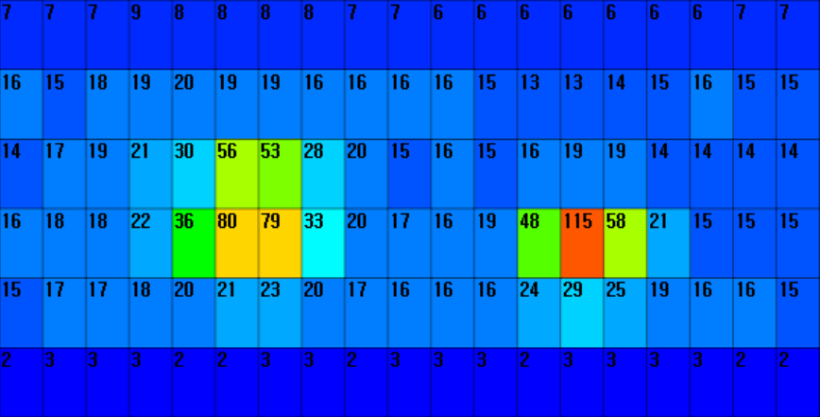
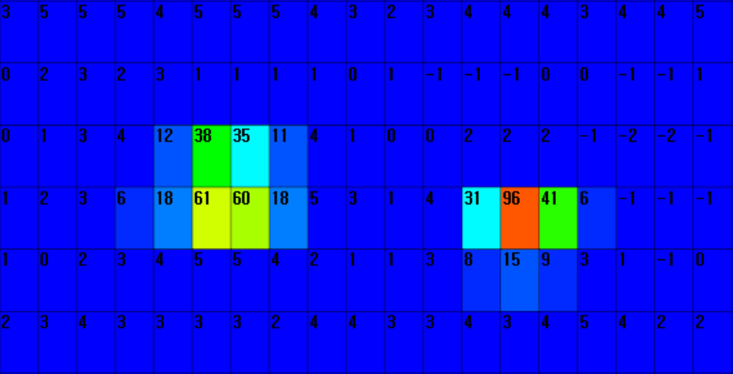
Line Filter
Line 별로 보상 값을 계산하여 Noise 제거
→ 안정된 Touch Signal 확보
종류: Line Filter #1, 2, 4 (#3: DSP – 별도로 정리)

Slide 4
Line Filter #1
FINGER_LF_VER1_EN define 했을 때 사용가능
Row line 단위로 Noise 제거
Line 별로 몇 개의 값만 sampling
일정한 간격(ucLineFilterColOffset)으로 sampling
Max/Min limit(sLineFilterUpLimit, sLineFilterLowLimit) 범위에 속하는 경우
보상 값: sampling한 값들을 Average
Line 별 보상 값 적용
(예외) Line Filter 재수행 경우
(Max – Min) > LineFilterRepeatTH (touch 입력 시)
Min > cLineFilterMinTH (Power on touch)
→ 두 가지 모두 충족되어야 함
Min limit: 3 / Max limit: 7 / 보상 값: Average(5,6,5,4,6) = 5
5 | 4 | 3 | 6 | 6 | 4 | 5 | 3 | 5 | 6 | 4 | 5 | 4 | 6 | 3 | 5 | 6 | 5 | 4 | 5
Delta data (보상 값 적용)
0 | -1 | -2 | 1 | 1 | -1 | 0 | -2 | 0 | 1 | -1 | 0 | -1 | 1 | -2 | 0 | 1 | 0 | -1 | 0

Slide 5
Line Filter #1
FINGER_LF_VER1_EN define 했을 때 사용가능
Row line 단위로 Noise 제거
Line 별로 몇 개의 값만 sampling
일정한 간격(ucLineFilterColOffset)으로 sampling
Max/Min limit(sLineFilterUpLimit, sLineFilterLowLimit) 범위에 속하는 경우
보상 값: sampling한 값들을 Average
Line 별 보상 값 적용
(예외) Line Filter 재수행 경우
(Max – Min) > LineFilterRepeatTH (touch 입력 시)
touch 면적이 증가하는 경우(Palm): raw data 값이 작아짐 → 인식 어려움 (= 감도 낮아짐)
Palm+Finger 동시 touch 시 : Palm으로 인해 전체 감도 낮아져 Finger 인식 어려움
Palm 제외한 나머지 부분은 Line Filter 통해 계산한 보상값 적용
Finger에 대한 감도 소폭 상승
Min limit: 3 / Max limit: 7 / 보상 값: Average(5,6,5,4,6) = 5
5 | 4 | 3 | 6 | 6 | 4 | 5 | 3 | 5 | 6 | 4 | 5 | 4 | 6 | 3 | 5 | 6 | 5 | 4 | 5
Delta data (보상 값 적용)
0 | -1 | -2 | 1 | 1 | -1 | 0 | -2 | 0 | 1 | -1 | 0 | -1 | 1 | -2 | 0 | 1 | 0 | -1 | 0

Slide 6
Line Filter #1
FINGER_LF_VER1_EN define 했을 때 사용가능
Row line 단위로 Noise 제거
Line 별로 몇 개의 값만 sampling
일정한 간격(ucLineFilterColOffset)으로 sampling
Max/Min limit(sLineFilterUpLimit, sLineFilterLowLimit) 범위에 속하는 경우
보상 값: sampling한 값들을 Average
Line 별 보상 값 적용
(예외) Line Filter 재수행 경우
Min > cLineFilterMinTH (Power on touch)
(power on touch) touch된 상태(감도 높은 상태)로 baseline 계산되는 경우
→ 원래보다 높게 baseline 형성 → touch 떼면 (-) 값으로 형성됨
(Original) Touch 입력 중에는 baseline 계산되지 않음
→ 예외상황! (raw data에 대한 average 계산해서 처리)
Min limit: 3 / Max limit: 7 / 보상 값: Average(5,6,5,4,6) = 5
5 | 4 | 3 | 6 | 6 | 4 | 5 | 3 | 5 | 6 | 4 | 5 | 4 | 6 | 3 | 5 | 6 | 5 | 4 | 5
Delta data (보상 값 적용)
0 | -1 | -2 | 1 | 1 | -1 | 0 | -2 | 0 | 1 | -1 | 0 | -1 | 1 | -2 | 0 | 1 | 0 | -1 | 0

Slide 7
Line Filter #1
FINGER_LF_VER1_EN define 했을 때 사용가능
Row line 단위로 Noise 제거
Line 별로 몇 개의 값만 sampling
일정한 간격(ucLineFilterColOffset)으로 sampling
Max/Min limit(sLineFilterUpLimit, sLineFilterLowLimit) 범위에 속하는 경우
보상 값: sampling한 값들을 Average
Line 별 보상 값 적용
(예외) Line Filter 재수행 경우
(Max – Min) > LineFilterRepeatTH (touch 입력 시)
Min > cLineFilterMinTH (Power on touch)
Min limit : 3 / Max limit : 100
Max = 6 / Min = 4
|Max-delta| > |Min-delta|
5: 1 = 1 (제외)
6: 0 < 2 (제외)
4: 2 > 0
→ Average(4) = 4
5 | 4 | 3 | 6 | 6 | 4 | 5 | 33 | 155 | 28 | 4 | 5 | 4 | 6 | 3 | 5 | 6 | 5 | 4 | 5
Delta data (보상 값 적용)
1 | 0 | -1 | 2 | 2 | 0 | 1 | 29 | 151 | 24 | 0 | 1 | 0 | 2 | -1 | 1 | 2 | 1 | 0 | 1

Slide 8
Line Filter #2
FINGER_LF_VER2_EN define 했을 때 사용가능
Row line 단위로 Noise 제거
Line 별로 몇 개의 값만 sampling
일정한 간격으로 sampling
Max/Min limit(sLineFilterUpLimit, sLineFilterLowLimit) 범위에 속하는 경우
보상 값: sampling한 값 중 네 번째로 작은 delta 값
Line 별 보상 값 적용
Min limit : 3 / Max limit : 7 / 보상 값: Sort(5,6,5,4,6) = (4,5,5,6,6) = 6
5 | 4 | 3 | 6 | 6 | 4 | 5 | 3 | 5 | 6 | 4 | 5 | 4 | 6 | 3 | 5 | 6 | 5 | 4 | 5
Delta data (보상 값 적용)
-1 | -2 | -3 | 0 | 0 | -2 | -1 | -3 | -1 | 0 | -2 | -1 | -2 | 0 | -3 | -1 | 0 | -1 | -2 | -1
Min limit : 3 / Max limit : 100 / 보상 값: Sort(5,6,155,4,6) = (4,5,6,6) = 6
5 | 4 | 3 | 6 | 6 | 4 | 5 | 33 | 155 | 28 | 4 | 5 | 4 | 6 | 3 | 5 | 6 | 5 | 4 | 5
Delta data (보상 값 적용)
-1 | -2 | -3 | 0 | 0 | -2 | -1 | 27 | 149 | 22 | -2 | -1 | -2 | 0 | -3 | -1 | 0 | -1 | -2 | -1

Slide 9
Line Filter #2
FINGER_LF_VER2_EN define 했을 때 사용가능
Row line 단위로 Noise 제거
Line 별로 몇 개의 값만 sampling
일정한 간격으로 sampling
Max/Min limit(sLineFilterUpLimit, sLineFilterLowLimit) 범위에 속하는 경우
보상 값: sampling한 값 중 네 번째로 작은 delta 값
Line 별 보상 값 적용
동작
Line Filter #1 (Average)
1) Touch된 상태에서 baseline이 계산된 경우 (Power on touch)
Palm인 경우 line filter의 역보상으로 delta 값이 올라옴 (Min < -ucMinDeltaTh)
10 frame 내에서는 baseline 회복될 것으로 가정 (ucPalmCnt < 10)
2) Palm + Finger 입력 시 Finger에 대한 감도 개선
Line Filter #2 (Min 4th)
위의 경우를 제외한 모든 상황에서 수행
Palm 아닌 경우
※ Line Filter #2 사용 이점
Line Filter#1: Palm일 때 적용 시 감도 떨어짐
Line Filter#2: 4-th min 사용해서 Palm 인식문제 해결
SNR 개선

Slide 10
Line Filter #4
FINGER_LF_VER2_EN define 했을 때 사용가능
Row & Column line 단위로 Noise 제거
Line 별로 몇 개의 값만 sampling
일정한 간격으로 sampling
Max/Min limit 범위에 속하는 경우
보상 값: sampling한 값들을 Average
Line 별 보상 값 적용
Row, Column line 개별적으로 계산
→ 전체 계산 시간 증가 (Column에서 noise 발생하는 경우 대비 가능)
Min limit: 3 / Max limit : 7 / (Row) 보상 값: Average(5,3,6,5) = 4 / (column) 보상 값: Average(1,4,4,3) = 3
5 | 4 | 3 | 6 | 6 | 4 | 5 | 3
6 | - | - | - | - | - | - | -
4 | - | - | - | - | - | - | -
5 | - | - | - | - | - | - | -
4 | - | - | - | - | - | - | -
6 | - | - | - | - | - | - | -
3 | - | - | - | - | - | - | -
5 | - | - | - | - | - | - | -
1 | 0 | -1 | 2 | 2 | 0 | 1 | -1
6 | - | - | - | - | - | - | -
4 | - | - | - | - | - | - | -
5 | - | - | - | - | - | - | -
4 | - | - | - | - | - | - | -
6 | - | - | - | - | - | - | -
3 | - | - | - | - | - | - | -
5 | - | - | - | - | - | - | -
3 | 0 | -1 | 2 | 2 | 0 | 1 | -1
1 | - | - | - | - | - | - | -
2 | - | - | - | - | - | - | -
1 | - | - | - | - | - | - | -
3 | - | - | - | - | - | - | -
0 | - | - | - | - | - | - | -
2 | - | - | - | - | - | - | -
3 | - | - | - | - | - | - | -
Delta data
(보상 값 적용)

Slide 11
Line Filter - Parameter
Parameter | Range | Description | Default Value
cLineFilter | Uint 8-bit | 사용할 Line Filter 종류 선택 (1,2,3,4) | 2
sLineFilterUpLimit | Int 16-bit | Raw data upper limit | 100
sLineFilterLowLimit | Int 16-bit | Raw data lower limit | -100
ucLineFilterColOffset | Uint 8-bit | Raw data sampling 간격 | 4
ucLineFilterRepeatTH | Uint 8-bit | Line Filter 재수행 여부 결정 | 20
cLineFilterMinTH | Int 8-bit | Power-on touch 경우 판별 (LineFilter#1) | -20
ucMinDeltaTh | Uint 8-bit | Power-on touch 경우 판별 (LineFilter#2) | 0

Slide 12
Contents
Original Rawdata
Delta Calculation
Baseline
Baseline tracking
Baseline recalibration
Line Filter
Delta Calculation
Intensity Data
Touch Expect ?
NO
BaseLine Tracking
YES
Labeling
Split & Merge
Coord. Calculation
Tracking
Smoothing
Normal Touch ?
NO
YES
Report
Notes:
이전에 어느 단계까지 했는지, 지금은 어느 단계 하고있는지

Slide 13
Delta Calculation
Touch를 판단하기 위한 Intensity Data(Delta) 계산
수행
Raw Data – Baseline
Normalize Data
Touch 시 감도(값)가 어느 위치에서도 비슷하게 나오도록 : 상단, 하단의 algorithm 성능을 맞추기 위해 감도 맞춤
PCB 가까울수록 intensity data 값이 높게 나옴
Scaling
n으로 나눔
성능 향상 및 연산 간소화
* Delta Calculation 이후, Baseline tracking / Recalibration 수행 여부 계산
[ Raw Data ]
 | X0 | X1 | X2 | X3 | X4 | X5 | X6 | X7 | X8 | X9
Y0 | 1786 | 1747 | 1853 | 1845 | 1817 | 1760 | 1751 | 1807 | 1737 | 1810
Y1 | 1773 | 1817 | 1845 | 1922 | 1811 | 1831 | 1740 | 1796 | 1798 | 1792
Y2 | 1785 | 1840 | 1938 | 1886 | 1871 | 1834 | 1894 | 1763 | 1747 | 1837
Y3 | 1770 | 1913 | 1942 | 2014 | 1969 | 1952 | 1885 | 1764 | 1822 | 1824
Y4 | 1795 | 1830 | 1944 | 2168 | 2456 | 2238 | 1956 | 1867 | 1835 | 1881
Y5 | 1756 | 1878 | 1933 | 2329 | 2438 | 2407 | 1953 | 1844 | 1891 | 1838
Y6 | 1796 | 1836 | 1964 | 2080 | 2378 | 2174 | 1849 | 1815 | 1775 | 1828
Y7 | 1749 | 1865 | 1887 | 1936 | 1954 | 1966 | 1784 | 1784 | 1832 | 1789
Y8 | 1852 | 1807 | 1926 | 1913 | 1891 | 1820 | 1807 | 1860 | 1787 | 1870
Y9 | 1807 | 1848 | 1886 | 1953 | 1842 | 1866 | 1762 | 1828 | 1834 | 1833
[ Raw Data - Baseline ]
 | X0 | X1 | X2 | X3 | X4 | X5 | X6 | X7 | X8 | X9
Y0 | 8 | 12 | 12 | 12 | 12 | 8 | 12 | 8 | 0 | 8
Y1 | 8 | 16 | 16 | 20 | 24 | 20 | 12 | 12 | 12 | 12
Y2 | 20 | 20 | 20 | 32 | 28 | 28 | 20 | 12 | 16 | 16
Y3 | 16 | 24 | 36 | 80 | 156 | 88 | 32 | 20 | 12 | 20
Y4 | 20 | 28 | 68 | 356 | 572 | 460 | 108 | 28 | 16 | 20
Y5 | 20 | 36 | 92 | 448 | 592 | 556 | 160 | 20 | 12 | 16
Y6 | 20 | 32 | 56 | 224 | 468 | 336 | 64 | 20 | 16 | 16
Y7 | 16 | 24 | 32 | 56 | 80 | 60 | 28 | 20 | 20 | 16
Y8 | 12 | 20 | 24 | 36 | 36 | 32 | 20 | 16 | 28 | 20
Y9 | 8 | 16 | 20 | 20 | 28 | 28 | 20 | 12 | 16 | 12
[ Intensity Data (Scaling) ]
 | X0 | X1 | X2 | X3 | X4 | X5 | X6 | X7 | X8 | X9
Y0 | 2 | 3 | 3 | 3 | 3 | 2 | 3 | 2 | 0 | 2
Y1 | 2 | 4 | 4 | 5 | 6 | 5 | 3 | 3 | 3 | 3
Y2 | 5 | 5 | 5 | 8 | 7 | 7 | 5 | 3 | 4 | 4
Y3 | 4 | 6 | 9 | 20 | 39 | 22 | 8 | 5 | 3 | 5
Y4 | 5 | 7 | 17 | 89 | 143 | 115 | 27 | 7 | 4 | 5
Y5 | 5 | 9 | 23 | 112 | 148 | 139 | 40 | 5 | 3 | 4
Y6 | 5 | 8 | 14 | 56 | 117 | 84 | 16 | 5 | 4 | 4
Y7 | 4 | 6 | 8 | 14 | 20 | 15 | 7 | 5 | 5 | 4
Y8 | 3 | 5 | 6 | 9 | 9 | 8 | 5 | 4 | 7 | 5
Y9 | 2 | 4 | 5 | 5 | 7 | 7 | 5 | 3 | 4 | 3

Slide 14
Baseline
Initial Baseline
n 개 raw data frame의 평균
Discard Frame: 초기 k개의 raw data frame은 버림
Discard Frame 이후, n개의 raw data frame을 이용하여 baseline 계산
Raw Data Frame 1
…
Raw Data Frame 2
Raw Data Frame 3
Raw Data Frame n-1
…
…
n frames

Slide 15
Baseline Tracking
한 위치에 길게 touch할 경우, 해당 위치에 대한 touch가 사라짐 (touch를 인식하지 못함) → 주변환경 변화에 따른 Raw Data 변화량을 Baseline에 반영
초기: current sensing → ROIC 주변의 온도 변화에 민감
최근: voltage sensing
Touch가 없을 때 현재 frame의 raw data를 일정 비율로 update하여 다음 frame의 baseline으로 사용 Baseline = ( α x Baseline + (100 - α) x current raw data ) / 100
Max, Min Strength가 threshold를 벗어나는 경우 Baseline tracking 수행 X
Get Intensity Data
Run Algorithm
th1 : sBlockPosThd
th2 : sBlockNegThd
MaxStrength
> th1
YES
NO
MinStrength < th2
YES
NO
Run Baseline Tracking
Skip Baseline Tracking

Slide 16

Baseline Recalibration
Baseline이 잘못 계산된 경우 baseline initialize 계산 재수행
수행 경우
급격한 온도 변화가 발생하는 경우
Touch된 상태에서 baseline 계산된 경우 : Touch 떼면 해당 영역에 (-) data 발생 (Touch 없을 때에 비해 baseline 값이 높게 생성되었기 때문) : Touch 제대로 인식하지 못함 (data 유효 조건으로 baseline tracking으로 해결 못함)
Palm : (+,-) data 섞여 있음 (line filter 의 역보상으로 인해 (+) 값 발생) : iPosSum + iNegSum < thd1 인 경우 recalibration 수행
Finger OR 작은 size의 Palm : iNegSum < thd2 인 경우 recalibration 수행
th1 : sBlockPosThd
th2 : sBlockNegThd
PosSum+=delta-sAccumPosSumThd
NegSum+=delta-sAccumNegSumThd
Baseline 잘못됨
Baseline 다시 계산
Recal. 조건 만족
Power off
Power On
Power On
Power On

Slide 17
Baseline - Parameter
Parameter | Range | Description | Default Value
ucOvrShift | 0~255 | Scaling 시 (raw data – baseline) 나누는 값 | 3
cNormalizeDelta | Signed 8-bit | Delta 값 균등하게 조절 | 0
ucDiscardFrameNum | 0~255 | Baseline 계산 전에 버리는 raw data frame 수 | 7
ucInitialFrameNum | 0~255 | Baseline 계산에 사용되는 raw data frame 수 | 7
sBlockPosThd | Signed 16-bit | Baseline tracking 수행 여부를 판단하는 upper limit | 15
sBlockNegThd | Signed 16-bit | Baseline tracking 수행 여부를 판단하는 lower limit | -24
sAccumPosSumThd | Signed 16-bit | Recalibration 수행 여부를 판단하는 upper limit | 15
sAccumNegSumThd | Signed 16-bit | Recalibration 수행 여부를 판단하는 lower limit | -15
Notes:
Delta calculation에 대한 parameter 따로 없음 (→ ucOvrShift 한 개 있음)
일단 delta calculation 함수에서 사용된 parameter(baseline parameter) 정리

Slide 18
Contents
Original Rawdata
Label Process Flow
Line Filter
Label Thd
(Labeling Thd 설정)
Delta Calculation
Intensity Data
Search Valid Area (Labeling)
(유효 라벨 탐색)
Touch Expect ?
NO
BaseLine Tracking
YES
Palm Rejection
(Palm 라벨 제외)
Labeling
Short Compensation
(Short 영역 보상)
Split & Merge
Split
(Conflict Area 탐색)
Coord. Calculation
Tracking
Merge
(Split / Merge 판단 및 처리)
Smoothing
Mark Boundary
(라벨 주변 노드 Coord 계산에 포함)
Normal Touch ?
NO
Calculate Coordination
(터치 좌표 계산)
YES
Report
Notes:
이전에 어느 단계까지 했는지, 지금은 어느 단계 하고있는지

Slide 19


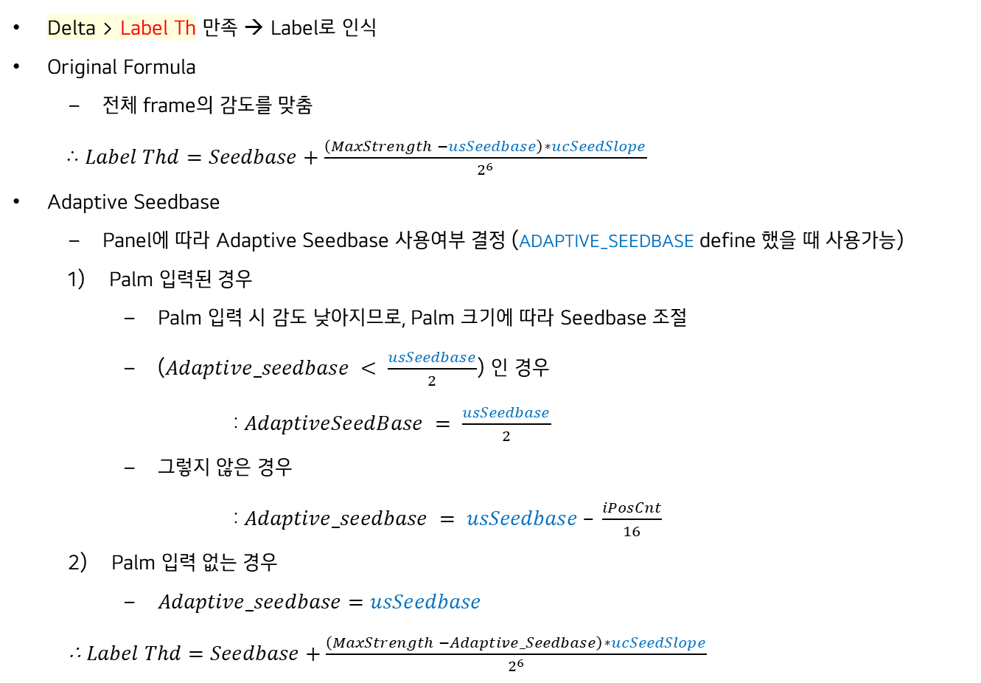
Label Threshold
Delta > Label Th 만족 → Label로 인식
Original Formula
전체 frame의 감도를 맞춤
∴ $Label Thd=Seedbase+\frac{\left(MaxStrength −usSeedbase\right)∗ucSeedSlope}{2^{6}}$
Adaptive Seedbase
Panel에 따라 Adaptive Seedbase 사용여부 결정 (ADAPTIVE_SEEDBASE define 했을 때 사용가능)
Palm 입력된 경우
Palm 입력 시 감도 낮아지므로, Palm 크기에 따라 Seedbase 조절
($Adaptive_seedbase < \frac{usSeedbase}{2}$) 인 경우
: $AdaptiveSeedBase = \frac{usSeedbase}{2}$
그렇지 않은 경우
: $Adaptive_seedbase = usSeedbase – \frac{iPosCnt}{16}$
2) Palm 입력 없는 경우
$Adaptive_seedbase=usSeedbase$
∴ $Label Thd=Seedbase+\frac{\left(MaxStrength −Adaptive_Seedbase\right)∗ucSeedSlope}{2^{6}}$
Delta
Touch On
Touch Off
Label Thd
Label On
t1
Notes:
usSeedBase
ucSeedSlope
iPosCnt: parameter X (baseline 단계에서 계산 – positive cell count)

Slide 20
Search Valid Area (Labeling)
Labeling
Intensity data 중 touch 영역을 구분
→ Label 탐색 및 총 touch 개수 / 각 touch에 대한 관련 정보(Rect, MaxDelta, MaxPos, Cell cnt) 취득
0
1
2
3
4
5
6
0
1
2
3
4
5
6
Search Valid Area Flow
0
X
X
X
X
X
X
X
0
X
X
X
X
X
X
X
1
X
X
X
X
X
X
X
1
X
X
X
X
X
X
X
Stage 1
(1st Label Scan)
2
X
X
*
*
*
X
X
2
X
X
1
1
1
X
X
3
X
X
*
Max
X
X
*
3
X
X
1
1
X
X
2
4
X
X
X
*
X
X
X
4
X
X
X
1
X
X
X
Stage 2
(Label 등가 테이블 정리 – 동일 Label 판단)
5
X
X
X
X
X
X
X
5
X
X
X
X
X
X
X
Before
After
Stage 3
(Label 등가 테이블 정리 – Label 개수 정리)
ex) Label index = 1 인 경우
ValidRect[Label index] = (rs, re, cs, ce)
= (row start, row end, column start, column end)
= (2, 4, 2, 4)
MaxVal[Label index] = (Label의 Max Value) = Max
MaxPos[Label index] = (r, c) = (3, 3)
ValidCellCnt[Label index] = (Label의 총 Cell 개수) = 6
Stage 4
(2nd Label Scan)
Notes:
Cl: current label
Pl: past label

Slide 21
Search Valid Area (Labeling)
Fast / Original Search 선택 가능
Original search
차례로 모든 cell을 확인하여 Label 구함 (Label 간 서로 거리가 멀더라도 전체 Label의 Rect 영역을 모두 확인)
총 4 Stage로 구성
Fast search
LABEL_FAST_EN define 했을 때 사용 가능
1: Delta calculation & Labeling 1st stage merge off / 2: Delta calculation & Labeling 1st stage merge on
Delta calculation 단계에서 cell을 ROW_IN_ARRAY x COL_IN_ARRAY 로 엮음
Label이 존재하는 영역 & Label 주변 영역만 확인
(위 두 개의 조건에 맞지 않는 영역은 건너뜀)
장점: 탐색 횟수가 적으므로 (기존보다) Label search 속도 빠름
단점: Label 영역을 놓칠 수 있음

Slide 22
Search Valid Area (Labeling)
Stage 1
1st Label 스캔
탐색 방향
4 | 3 | 5 | -2 | -1 | -3 | 3
5 | 18 | 2 | 23 | 8 | 18 | 6
11 | 39 | 32 | 9 | 11 | 32 | 17
9 | 27 | 15 | -1 | 4 | 25 | 9
-1 | 5 | 4 | -2 | 4 | 9 | 3
-2 | 7 | 12 | 8 | 18 | 3 | 0
1 | 3 | 22 | 37 | 29 | 2 | 1
0 | 0 | 0 | 0 | 0 | 0 | 0
0 | 1 | 0 | 2 | 0 | 3 | 0
1 | 1 | 1 | 0 | 2 | 2 | 2
0 | 1 | 1 | 0 | 0 | 2 | 0
0 | 0 | 0 | 0 | 0 | 0 | 0
0 | 0 | 4 | 0 | 5 | 0 | 0
0 | 0 | 4 | 4 | 4 | 0 | 0
0 | 0 | 0 | 0 | 0 | 0 | 0
0 | 1 | 0 | 2 | 0 | 3 | 0
1 | 1 | 1 | 0 | 2 | 2 | 2
0 | 1 | 1 | 0 | 0 | 2 | 0
0 | 0 | 0 | 0 | 0 | 0 | 0
0 | 0 | 4 | 0 | 5 | 0 | 0
0 | 0 | 4 | 4 | 4 | 0 | 0
1 | 1
2 | 1
3 | 2
4 | 4
5 | 4
Threshold : 10
Label 기입
eq table 업데이트
< Intensity Data >
< Labeling Data >
Stage 1
(8-이웃)
※ Scan 시
ul
u
ur
l
기준
ul (up left) / u (up) / ur (up right) / l (left)
Min(ul, u, ur, l) 에 해당하는 Label = 기준 node에 입력
(ul, u, ur, l) 모두 Label이 할당되지 않은 경우 = 기준 node에 새로운 Label 할당

Slide 23
Search Valid Area (Labeling)
Stage 1
1st Label 스캔
탐색 방향
4 | 3 | 5 | -2 | -1 | -3 | 3
5 | 18 | 2 | 23 | 8 | 18 | 6
11 | 39 | 32 | 9 | 11 | 32 | 17
9 | 27 | 15 | -1 | 4 | 25 | 9
-1 | 5 | 4 | -2 | 4 | 9 | 3
-2 | 7 | 12 | 8 | 18 | 3 | 0
1 | 3 | 22 | 37 | 29 | 2 | 1
0 | 0 | 0 | 0 | 0 | 0 | 0
0 | 1 | 0 | 2 | 0 | 3 | 0
1 | 1 | 1 | 0 | 2 | 2 | 2
0 | 1 | 1 | 0 | 0 | 2 | 0
0 | 0 | 0 | 0 | 0 | 0 | 0
0 | 0 | 4 | 0 | 5 | 0 | 0
0 | 0 | 4 | 4 | 4 | 0 | 0
1 | 1
2 | 1
3 | 2
4 | 4
5 | 4
Threshold : 10
Label 기입
eq table 업데이트
< Intensity Data >
< Labeling Data >
Stage 1
(8-이웃)
※ Eq table 업데이트 시
Node
Eq table
Node
Eq table
1
0
2
1
1
0
0
0
2
1
1
1
2
1
0
4
3
2
Label num = 3
Label num = 2 → 3
4
4
1. 주변 영역에 서로 다른 Label이 존재하는 경우
→ Label#의 Max(2), Min(1) 값이 일치하지 않는 경우
Min이 아닌 Label#는 Min 값으로 Eq table의 index에 업데이트
2. 주변 영역에 Label이 할당되지 않은 경우
Label num ++

Slide 24
Search Valid Area (Labeling)
Stage 2, 3 (Label Eq table 정리)
Stage 2: 인접 Label에 대해 동일 Label 여부 판단
Stage 3: 최종 Label 개수 정리
1 | 1
2 | 1
3 | 2
4 | 4
5 | 4
1 | 1
2 | 1
3 | 1
4 | 4
5 | 4
1 | 1
2 | 1
3 | 1
4 | 2
5 | 2
동일 Label 판단
Label 개수 정리
Stage 1
Stage 2
Stage 3
< Label 등가 테이블 생성 및 정리 >

Slide 25
Search Valid Area (Labeling)
Stage 4
Label 재스캔
Label 관련 정보 Update (Max Delta, Max Delta Position, Cell Count 등)
탐색 방향
4 | 3 | 5 | -2 | -1 | -3 | 3
5 | 18 | 2 | 23 | 8 | 18 | 6
11 | 39 | 32 | 9 | 11 | 32 | 17
9 | 27 | 15 | -1 | 4 | 25 | 9
-1 | 5 | 4 | -2 | 4 | 9 | 3
-2 | 7 | 12 | 8 | 18 | 3 | 0
1 | 3 | 22 | 37 | 29 | 2 | 1
0 | 0 | 0 | 0 | 0 | 0 | 0
0 | 1 | 0 | 2 | 0 | 3 | 0
1 | 1 | 1 | 0 | 2 | 2 | 2
0 | 1 | 1 | 0 | 0 | 2 | 0
0 | 0 | 0 | 0 | 0 | 0 | 0
0 | 0 | 4 | 0 | 5 | 0 | 0
0 | 0 | 4 | 4 | 4 | 0 | 0
0 | 0 | 0 | 0 | 0 | 0 | 0
0 | 1 | 0 | 1 | 0 | 1 | 0
1 | 1 | 1 | 0 | 1 | 1 | 1
0 | 1 | 1 | 0 | 0 | 1 | 0
0 | 0 | 0 | 0 | 0 | 0 | 0
0 | 0 | 2 | 0 | 2 | 0 | 0
0 | 0 | 2 | 2 | 2 | 0 | 0
Threshold : 10
Label 정리
< Intensity Data >
< Labeling Data >
< Labeling Data >
(8-이웃)
Stage 4

Slide 26
Labeling - Parameter
Parameter | Range | Description | Default Value
usSeedBase | Uint 16-bit | Labeling threshold 기본 값 | 15
ucSeedSlope | Uint 8-bit | Max delta에 비례하여 Labeling threshold 조정 | 5

Slide 27
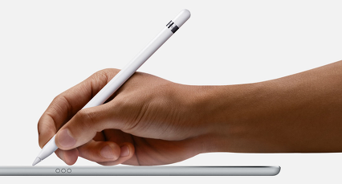

Palm Rejection
Palm Rejection Flow
Palm 영역은 Touch로 인식 X (의미 있는 Touch 입력만 계산하기 위해)
Palm Rejection시 고려할 사항
Palm이 하나의 Label이 아닐 수 있음
Palm 영역이 분리되거나 합쳐질 수 있음
Input에 대한 정보 없음 (Finger / Palm 여부 모름)
Palm Detection
Marge / Insert New Palm
Down Sizing / Release Palm
1
2
3
Palm ? Finger ?

Slide 28
Palm Rejection
Palm Rejection Flow
Palm Detection
Label의 크기가 일정기준(Palm Thd)보다 큰 경우
Palm 입력 시 감도가 전반적으로 완만해지는 현상 이용
(usPalmLevel) 가장 큰 touch의 크기가 설정되어 있는 threshold 이상이면 palm으로 인식
Merge / Insert New Palm
새로운 Label이 기존 Palm 영역과 가깝게 위치한 경우
(ucPalm_PALM_CONNECT_DIST) Palm Label과 인접한 작은 Label들도 Palm으로 인식 → Palm 영역 저장
(ucPalm_TOUCNDOWNFRAMEMAX, ucPalm_TOUCHDOWNSLOPETHRESHOLD) : Palm 영역에 걸친 Label은 모두 Palm으로 인식 → Palm 영역 update
Palm Detection
Marge / Insert New Palm
Down Sizing / Release Palm
Palm 영역
Valid Label
Valid Num : 7 → 5 (Palm Rejection)

Slide 29
Palm Rejection
Down Sizing / Release Palm
(ucPalm_IGNOREFRAMENUM) Palm 영역에 Label 없더라도 일정 frame동안 Palm 영역 유지 / Palm 영역을 cascade하여 비교한 뒤 줄임
이전 palm 영역
현재 palm 영역

Slide 30

Coordinate (Palm) - Parameter
Parameter | Range | Description | Default Value
ucPalmDetectionOn | Uint 8-bit | 0: off, 1: Version1, 2: Version2, 3: 1, 2 Adaptive | 2
usPalmLevel | Uint 16-bit | Palm 결정 기준 (cell count가 usPalmLevel보다 클 때, Palm) | 25
ucPalm_PALM_CONNECT_DIST | Uint 8-bit | Distance에 따라 Palm Merge 여부 결정 | 2
ucPalm_PALM_REGION_UPDATE_PERIOD | Uint 8-bit | Palm 영역 update (downsize) 주기 | 10
ucPalm_TOUCHDOWNFRAMEMAX | Uint 8-bit | Mean 비율 충족 시 skip하는 frame 수 | 2
ucPalm_TOUCHDOWNSLOPETHRESHOLD | Uint 8-bit | Mean 비율 threshold | 50
ucPalm_IGNOREFRAMENUM | Uint 8-bit | 무조건 Palm으로 간주하는 frame 수 | 0
ucPalm_KEEPPALMREGIONFRAME | Uint 8-bit | Palm 사라져도 일정 시간 Palm 영역 유지 | 50
usPalmCandiStdTh | Uint 16-bit | 초기 Palm rejection 여부 결정 | 300
ucPalmCandiDeltaTh | Uint 8-bit | 표준편차 계산에 사용되는 delta threshold | 15
* usPalmCandiStdTh = $\frac{표준편자}{터치사이즈}×10$

Slide 31
Contents
Original Rawdata
Split
Merge
Mark Boundary
Line Filter
Delta Calculation
Intensity Data
Touch Expect ?
NO
BaseLine Tracking
YES
Labeling
Split & Merge
Coord. Calculation
Tracking
Smoothing
Normal Touch ?
NO
YES
Report
Notes:
이전에 어느 단계까지 했는지, 지금은 어느 단계 하고있는지

Slide 32
Split
인접하게 Touch 되어 하나의 Touch로 인식된 Label을 분리
하나의 Label 내 Peak간 Valley 존재하는 경우, Label을 분리
Watershed 방식으로 Threshold 낮춰가며 Grouping 영역 확장
현재 Threshold 보다 작은 값 중 Max 값을 다음 탐색 Threshold로 설정 : multi-touch OR Palm인 경우 Max 값 작아짐 → 이를 고려해서 Threshold 지정해 주어야 함
8-이웃 내에 2개 이상의 Label 갖고있는 경우 Conflict 영역으로 분류
Touch size 작은 경우 초기 Threshold 높음 이용
X | X | X | X | X | X
X | X | 82 | 69 | X | X
X | 59 | 93 | 98 | 58 | X
X | 26 | 75 | 77 | 24 | X
X | X | 72 | 75 | X | X
X | X | 90 | 81 | 31 | X
X | 50 | 93 | 92 | 52 | X
X | X | 52 | 58 | 22 | X
X | X | X | X | X | X
X | X | X | X | X | X
X | X | 82 | 69 | X | X
X | 59 | 93 | 98 | 58 | X
X | 26 | 75 | 77 | 24 | X
X | X | 72 | 75 | X | X
X | X | 90 | 81 | 31 | X
X | 50 | 93 | 92 | 52 | X
X | X | 52 | 58 | 22 | X
X | X | X | X | X | X
X | X | X | X | X | X
X | X | 82 | 69 | X | X
X | 59 | 93 | 98 | 58 | X
X | 26 | 75 | 77 | 24 | X
X | X | 72 | 75 | X | X
X | X | 90 | 81 | 31 | X
X | 50 | 93 | 92 | 52 | X
X | X | 52 | 58 | 22 | X
X | X | X | X | X | X
X | X | X | X | X | X
X | X | 82 | 69 | X | X
X | 59 | 93 | 98 | 58 | X
X | 26 | 75 | 77 | 24 | X
X | X | 72 | 75 | X | X
X | X | 90 | 81 | 31 | X
X | 50 | 93 | 92 | 52 | X
X | X | 52 | 58 | 22 | X
X | X | X | X | X | X
X | X | X | X | X | X
X | X | 82 | 69 | X | X
X | 59 | 93 | 98 | 58 | X
X | 26 | 75 | 77 | 24 | X
X | X | 72 | 75 | X | X
X | X | 90 | 81 | 31 | X
X | 50 | 93 | 92 | 52 | X
X | X | 52 | 58 | 22 | X
X | X | X | X | X | X
X | X | X | X | X | X
X | X | 82 | 69 | X | X
X | 59 | 93 | 98 | 58 | X
X | 26 | 75 | 77 | 24 | X
X | X | 72 | 75 | X | X
X | X | 90 | 81 | 31 | X
X | 50 | 93 | 92 | 52 | X
X | X | 52 | 58 | 22 | X
X | X | X | X | X | X
Label
Label_1
Label_2
Conflict
Peak 순서대로
Label 구분
Valid Rect
Notes:
Watershed 방식: 봉우리(높은 부분), 계곡(낮은 부분) → 물 계속 부으면 섞이는 부분 생김 → 이 부분에 경계선 만들어 서로 섞이지 않게 함
Code: (Label) 하나의 좌표(r,c)에 대하여 8-이웃 확인 → Label = 0 / 1 / >1 에 따라 좌표 처리해 줌
(Label 셀 때 Conflict 셀은 제외하고 세는 것!)

Slide 33
Split Post Process
Conflict 영역의 delta 값을 좌표 계산에 포함시킴
Delta 값은 8-이웃에 존재하는 Group 수에 따라 분배
좌표 정확도 향상
X | X | X | X | X | X
X | X | 82 | 69 | X | X
X | 59 | 93 | 98 | 58 | X
X | 26 | 75 | 77 | 24 | X
X | X | 72 | 75 | X | X
X | X | 90 | 81 | 31 | X
X | 50 | 93 | 92 | 52 | X
X | X | 52 | 58 | 22 | X
X | X | X | X | X | X
X | X | X | X | X | X
X | X | 82 | 69 | X | X
X | 59 | 93 | 98 | 58 | X
X | 26 | 75 | 77 | 24 | X
X | X | 36 | 36 | X | X
 |  | 36 | 36
X | X | 90 | 81 | 31 | X
X | 50 | 93 | 92 | 52 | X
X | X | 52 | 58 | 22 | X
X | X | X | X | X | X

Slide 34
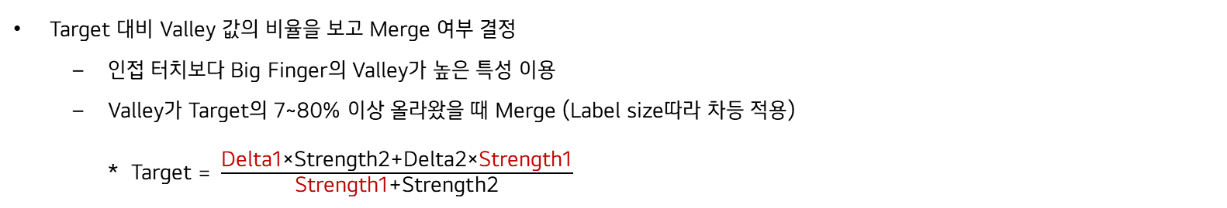
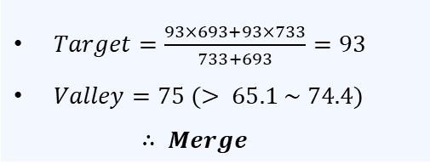
Merge
Target 대비 Valley 값의 비율을 보고 Merge 여부 결정
인접 터치보다 Big Finger의 Valley가 높은 특성 이용
Valley가 Target의 7~80% 이상 올라왔을 때 Merge (Label size따라 차등 적용) * $\text{Target}\text{ = }\frac{\text{Delta}\text{1×}\text{Strength}\text{2+}\text{Delta}\text{2×}\text{Strength}\text{1}}{\text{Strength}\text{1+}\text{Strength}\text{2}}$
X | X | X | X | X | X
X | X | 82 | 69 | X | X
X | 59 | 93 | 98 | 58 | X
X | 26 | 75 | 77 | 24 | X
X | X | 72 | 75 | X | X
X | X | 90 | 81 | 31 | X
X | 50 | 93 | 92 | 52 | X
X | X | 52 | 58 | 22 | X
X | X | X | X | X | X
X | X | X | X | X | X
X | X | 82 | 69 | X | X
X | 59 | 93 | 98 | 58 | X
X | 26 | 75 | 77 | 24 | X
X | X | 36 | 36 | X | X
 |  | 36 | 36
X | X | 90 | 81 | 31 | X
X | 50 | 93 | 92 | 52 | X
X | X | 52 | 58 | 22 | X
X | X | X | X | X | X
Delta1
: LABEL 1 무게중심
Strength1
: LABEL 1 Delta 값의 합
Delta2
: LABEL 2 무게중심
Strength2
: LABEL 2 Delta 값의 합
$Target=\frac{93×693+93×733}{733+693}=93$
$Valley=75 (> 65.1 \sim 74.4)$
$∴ Merge$

Slide 35
Mark Boundary
Marge 후 label index 재정렬 및 table update
Label index 순차 정렬
정렬된 라벨 값으로 LABEL_IMAGE update
Label table 초기화 및 update
비어 있는 label index를 제외하고 총 라벨 개수 변경
Mark Boundary
좌표 계산 영역 확장
최종 Grouping된 영역 4-이웃 (Th 이하 값)을 좌표 계산에 포함시킴
좌표 정확도 향상
Ex. Group: 1,2,3
If. Merge(1,2) → 1
Group: 1,3 → 1,2
X | X | X | X | X | X
X | X | 82 | 69 | X | X
X | 59 | 93 | 98 | 58 | X
X | 26 | 75 | 77 | 24 | X
X | X | 72 | 75 | X | X
X | X | 90 | 81 | 31 | X
X | 50 | 93 | 92 | 52 | X
X | X | 52 | 58 | 22 | X
X | X | X | X | X | X
Label
Mark Boundary
기존 Valid Rect
수정된 Valid Rect

Slide 36
Labeling - Parameter
Parameter | Range | Description | Default Value
ucLabelNoiseThd | Uint 8-bit | Split 시 첫 Labeling threshold 정함 | 10
bExpand | YES, NO | Mark Boundary 수행 여부 | YES
bSplitSearchDirc_4_On | YES, NO | 4-이웃 확인하여 split 수행 여부 확인 | NO
usSmallNodeCnt | Uint 16-bit | Label의 merge threshold 정함 | 16
ucMergeSmallThdPer | Uint 8-bit | usSmallNodeCnt 보다 작은 cell 개수 가진 Label의 Merge threshold | 70
ucMergeMediumThdPer | Uint 8-bit | usSmallNodeCnt 이상의 cell 개수 가진 Label의 Merge threshold | 80
Notes:
usMediumNodeCnt (uint 16-bit) : code상 존재하긴 하지만, 구분 효과 없음
if (usValidCellCnt < usSmallNodeCnt) : ucMergeSmallThdPer
else if (usValidCellCnt < usMediumNodeCnt) : ucMergeMediumThdPer
else : ucMergeMediumThdPer

Slide 37
Contents
Original Rawdata
Edge Expand
Finger
Big Finger
Calculation Position
Drawing Assistance
Line Filter
Delta Calculation
Intensity Data
Touch Expect ?
NO
BaseLine Tracking
YES
Labeling
Split & Merge
Coord. Calculation
Tracking
Smoothing
Normal Touch ?
NO
YES
Report

Slide 38

Edge Expand Finger
문제 : Edge 바깥은 감도 없음
→ Edge touch 시 끝까지 drawing X
Sol : Edge 바깥에 가상의 edge intensity data 만듦
→ Edge 좌표 정확도 높임
Edge 영역에 위치하는 Label 확인
Label의 Max delta를 지닌 cell 기준
TB / LR edge 위치 여부 확인 (TB: Top_Bottom, LR: Left_Right)
$$×$$
$$×$$
Edge expand 수행X
Edge expand 수행
→ 실제 touch 좌표가 출력됨
Touch intensity
가상의 edge intensity
Mark Boundary
Top edge
Right edge
Corner

Slide 39
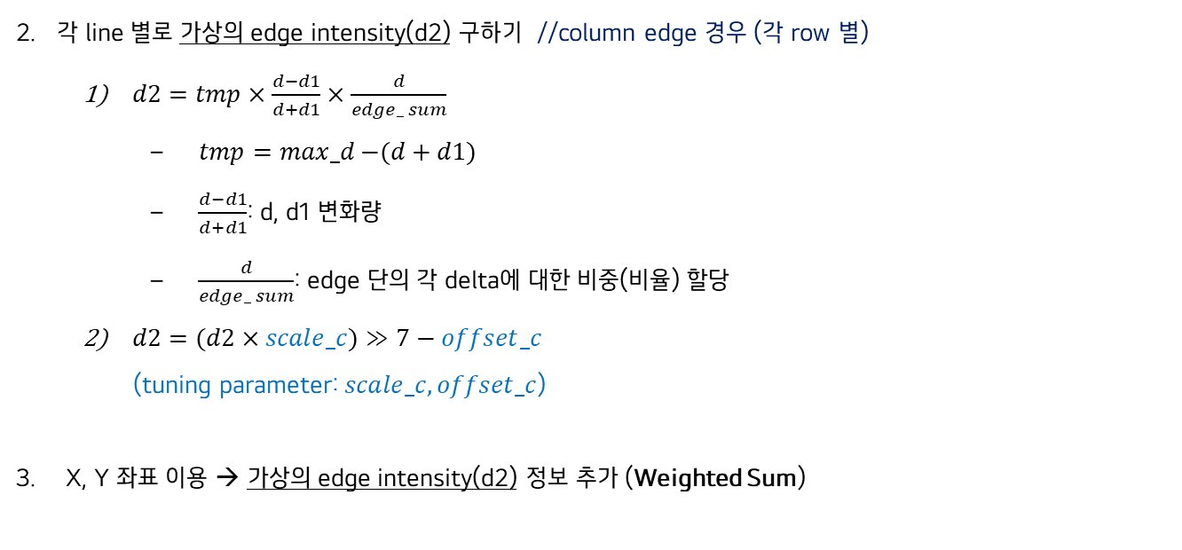
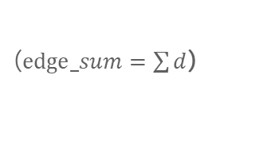
Edge Expand Finger
2. 각 line 별로 가상의 edge intensity(d2) 구하기 //column edge 경우 (각 row 별)
$d2=tmp×\frac{d−d1}{d+d1}×\frac{d}{edge_ sum}$
$tmp=max_d{−(d+d1)}$
$\frac{d−d1}{d+d1}$: d, d1 변화량
$\frac{d}{edge_ sum}$: edge 단의 각 delta에 대한 비중(비율) 할당
$d2=(d2×scale_c)≫7−offset_c$
(tuning parameter: $scale_c, offset_c$)
X, Y 좌표 이용 → 가상의 edge intensity(d2) 정보 추가 (Weighted Sum)
($edge_sum=\sum{d}$)
($max⁡_d : max⁡strength$ → line 별 (d+d1) 중 가장 큰 값)
 |  |  |  | d1 | d | d2
 |  |  |  | d1 | d | d2
 |  |  |  | d1 | d | d2
max_d

Slide 40
Coordinate - Parameter
Parameter | Range | Description | Default Value
usTopEdgeExpand_Offset | Unsigned 16-bit | Top edge 바깥의 가상 edge intensity의 offset | 0
usBottomEdgeExpand_Offset | Unsigned 16-bit | Bottom edge 바깥의 가상 edge intensity의 offset | 0
usLeftEdgeExpand_Offset | Unsigned 16-bit | Left edge 바깥의 가상 edge intensity의 offset | 0
usRightEdgeExpand_Offset | Unsigned 16-bit | Right edge 바깥의 가상 edge intensity의 offset | 0
usTopEdgeExpand_Scale | Unsigned 16-bit | Top edge 바깥의 가상 edge intensity의 scale | 128
usBottomEdgeExpand_Scale | Unsigned 16-bit | Bottom edge 바깥의 가상 edge intensity의 scale | 128
usLeftEdgeExpand_Scale | Unsigned 16-bit | Left edge 바깥의 가상 edge intensity의 scale | 128
usRightEdgeExpand_Scale | Unsigned 16-bit | Right edge 바깥의 가상 edge intensity의 scale | 128
usLabelEdgeExpandMode | 0~255 | touch 시작점 0: center 시작, 1: edge 시작 | 1

Slide 41
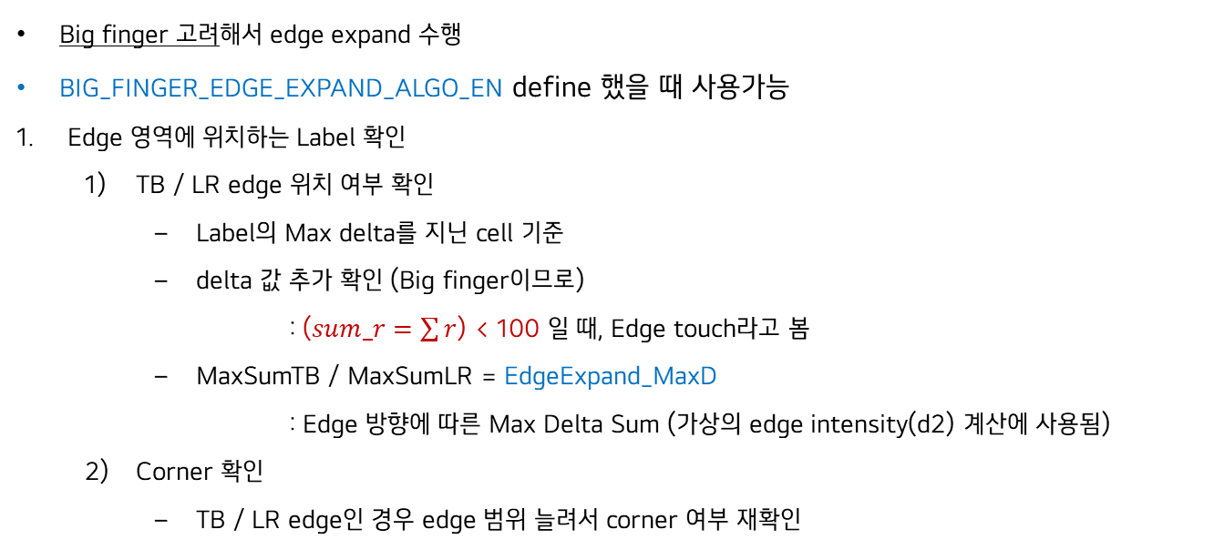
Edge Expand Big Finger
Big finger 고려해서 edge expand 수행
BIG_FINGER_EDGE_EXPAND_ALGO_EN define 했을 때 사용가능
Edge 영역에 위치하는 Label 확인
TB / LR edge 위치 여부 확인
Label의 Max delta를 지닌 cell 기준
delta 값 추가 확인 (Big finger이므로)
: ($sum_r=\sum{r}$) < 100 일 때, Edge touch라고 봄
MaxSumTB / MaxSumLR = EdgeExpand_MaxD
: Edge 방향에 따른 Max Delta Sum (가상의 edge intensity(d2) 계산에 사용됨)
Corner 확인
TB / LR edge인 경우 edge 범위 늘려서 corner 여부 재확인
 |  | r | d1 | d | d2
 |  | r | d1 | d | d2
 |  | r | d1 | d | d2
Touch intensity
가상의 edge intensity
Mark Boundary

Slide 42
Coordinate - Parameter
Parameter | Range | Description | Default Value
usTopEdgeExpand_MaxD | Unsigned 16-bit | Top edge 바깥의 가상 edge intensity의 Max Delta | 600
usBottomEdgeExpand_MaxD | Unsigned 16-bit | Bottom edge 바깥의 가상 edge intensity의 Max Delta | 600
usLeftEdgeExpand_MaxD | Unsigned 16-bit | Left edge 바깥의 가상 edge intensity의 Max Delta | 600
usRightEdgeExpand_MaxD | Unsigned 16-bit | Right edge 바깥의 가상 edge intensity의 Max Delta | 600

Slide 43
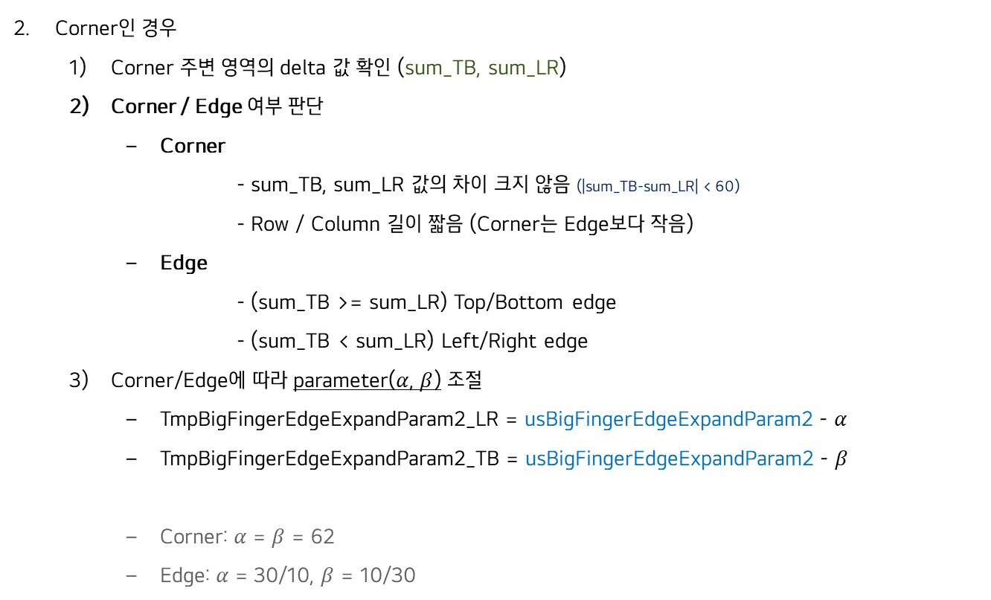
Edge Expand Big Finger
Corner인 경우
Corner 주변 영역의 delta 값 확인 (sum_TB, sum_LR)
Corner / Edge 여부 판단
Corner
- sum_TB, sum_LR 값의 차이 크지 않음 (|sum_TB-sum_LR| < 60)
- Row / Column 길이 짧음 (Corner는 Edge보다 작음)
Edge
- (sum_TB >= sum_LR) Top/Bottom edge
- (sum_TB < sum_LR) Left/Right edge
Corner/Edge에 따라 parameter($α$, $β$) 조절
TmpBigFingerEdgeExpandParam2_LR = usBigFingerEdgeExpandParam2 - $α$
TmpBigFingerEdgeExpandParam2_TB = usBigFingerEdgeExpandParam2 - $β$
Corner: $α$ = $β$ = 62
Edge: $α$ = 30/10, $β$ = 10/30
sum_TB
sum_LR
Parameter | Range | Description | Default Value
usBigFingerEdgeExpandParam2 | Unsigned 16-bit | Big Finger의 Edge expand 좌표 조정 parameter1 | 200
Notes:
Center → edge로 drawing 시 감도를 조절하기 위해

Slide 44
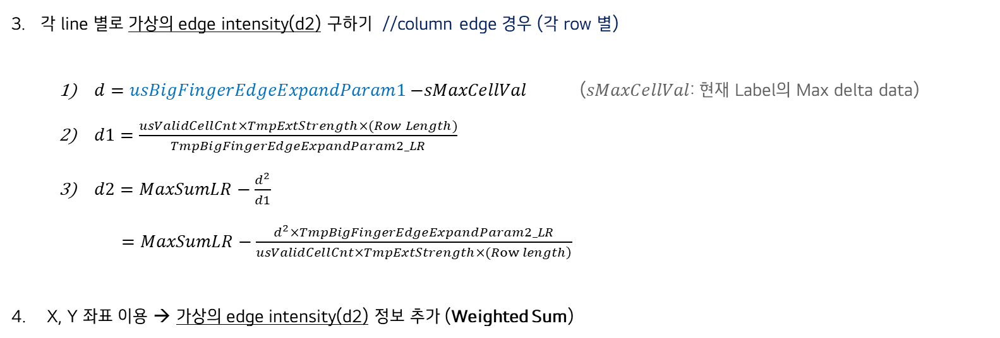
Edge Expand Big Finger
3. 각 line 별로 가상의 edge intensity(d2) 구하기 //column edge 경우 (각 row 별)
$d=usBigFingerEdgeExpandParam1{−sMaxCellVal}$ ($sMaxCellVal$: 현재 Label의 Max delta data)
$d1=\frac{usValidCellCnt×TmpExtStrength×(Row Length)}{TmpBigFingerEdgeExpandParam2_LR}$
$d2=MaxSumLR−\frac{d^{2}}{d1}$
$=MaxSumLR−\frac{d^{2}×TmpBigFingerEdgeExpandParam2_LR}{\left.usValidCellCnt×TmpExtStrength×(Row length\right)}$
X, Y 좌표 이용 → 가상의 edge intensity(d2) 정보 추가 (Weighted Sum)
Parameter | Range | Description | Default Value
usBigFingerEdgeExpandParam1 | Unsigned 16-bit | Big Finger의 Edge expand 좌표 조정 parameter2 | 9000
Notes:
EdgeExpand_MaxD 이용 → corner/edge 여부 확인 → 방향 확인
분자: MaxcellVal 작아짐 = d 커짐 = d2 작아짐
(사실상 MaxcellVal의 크기는 거의 차이가 없음 – 고정)
분모: center → edge 쪽으로 갈수록 (usValidCellCnt, TmpExtStrength, Col length) 작아짐
- 식 재정리해야함
Center→ edge로 그릴때 선 매끄럽지 않음
대신, edge에서 첫 터치할 경우 edge쪽으로 터치 당겨줌

Slide 45
Calculation Position
Coordination Process
좌표 계산
Labeling, Mark boundary, Edge Expand 영역 이용
Weighted Average
Palm Drawing (ucPalmDrawingOn)
Palm도 touch로 인식하고 drawing 수행 (일반적으로 Palm인 경우 touch로 인식X)
Palm 여부 확인
좌표계산 (Weighted Average)
 | X0 | X1 | X2 | X3 | X4 | X5
Y0 | 1 | 0 | -1 | 2 | 1 | 0
Y1 | -2 | 0 | 1 | 17 | 2 | -1
Y2 | -1 | 1 | 20 | 41 | 22 | 0
Y3 | 1 | 8 | 35 | 83 | 44 | 10
Y4 | 0 | 2 | 16 | 38 | 19 | 1
Y5 | 1 | -1 | 1 | 13 | 0 | 2
 | X1 | X2 | X3 | X4 | X5 | Sum
X Sum | 8 | 71 | 192 | 85 | 10 | 366
Weighted X Sum | 8 | 142 | 576 | 340 | 50 | 1,160
X = 1,160/366 = 3.17
Touch intensity
 | Y1 | Y2 | Y3 | Y4 | Y5 | Sum
Y Sum | 17 | 83 | 180 | 73 | 13 | 366
Weighted Y Sum | 17 | 166 | 540 | 292 | 65 | 1,080
Mark Boundary
Y = 1,080/366 = 2.95
Palm - Parameter | Range | Description | Default Value
ucPalmDrawingOn | 0 or 1 | 0: off, 1: Palm drawing | 0

Slide 46
Calculation Position
Maximum Label value correction
기존
Label 내 Max intensity를 기준으로 터치 유무 판단
Frame 간 Max intensity의 편차에 따라 hopping 동작
Max intensity : Cell 중앙 > 가장자리
터치 위치에 따른 편차 발생
Drawing 시 noise 구분하기 어려움 (hopping 성능 떨어짐)
Touch threshold ↑ : dead zone 발생 (터치 인식X)
Touch threshold ↓ : noise 취약
Drawing 시 얻는 일정한 감도로 Delta 값을 유지하기 위해 correction 수행
실제 좌표를 찾는 것이 아니라, Noise 제거에 사용
(Noise 제거 시 RealMaxDelta 이용 – 다음 페이지에서 설명)
0 | 5 | 70 | 10
0 | 40 | 40 | 0
Cell 중앙
Cell 가장자리
실제 터치 좌표
Max_intensity 갖는 Cell 중앙
Distance
= coef_x + coef_y
Unit_Distance

Slide 47
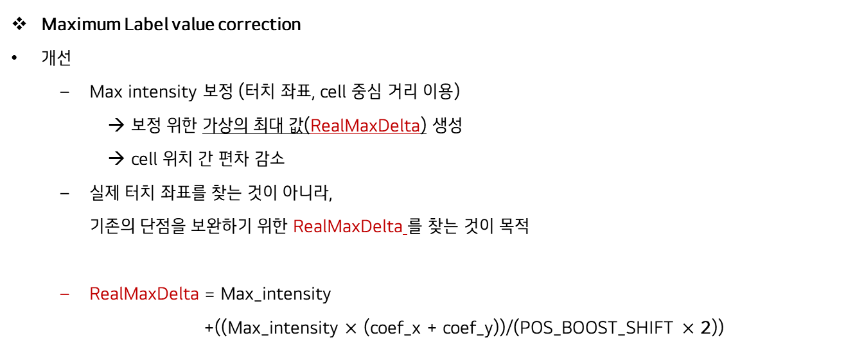
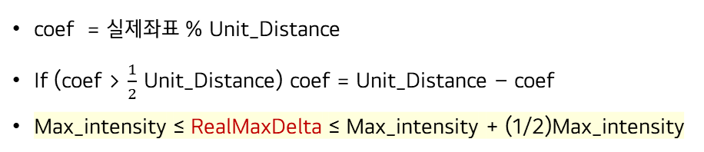
Calculation Position
Maximum Label value correction
개선
Max intensity 보정 (터치 좌표, cell 중심 거리 이용)
→ 보정 위한 가상의 최대 값(RealMaxDelta) 생성
→ cell 위치 간 편차 감소
실제 터치 좌표를 찾는 것이 아니라, 기존의 단점을 보완하기 위한 RealMaxDelta 를 찾는 것이 목적
RealMaxDelta = Max_intensity
+((Max_intensity $×$ (coef_x + coef_y))/(POS_BOOST_SHIFT $×$ 2))
0 | 5 | 70 | 10
0 | 40 | 40 | 0
Cell 중앙
Cell 가장자리
실제 터치 좌표
Max_intensity 갖는 Cell 중앙
coef = 실제좌표 % Unit_Distance
If (coef > $\frac{1}{2}$ Unit_Distance) coef = Unit_Distance – coef
Max_intensity ≤ RealMaxDelta ≤ Max_intensity + (1/2)Max_intensity
Distance
= coef_x + coef_y
Unit_Distance
Notes:
RealMaxDelta = MI + MI * (coef)/512 이므로 (MI: Max Intensity)
최대 MI + (MI/2) ~ 최소 MI 로 보정된다.

Slide 48
Contents
Original Rawdata
Coord. Tracking
Line Filter
Delta Calculation
Intensity Data
Touch Expect ?
NO
BaseLine Tracking
YES
Labeling
Split & Merge
Coord. Calculation
Tracking
Smoothing
Normal Touch ?
NO
YES
Report
Notes:
이전에 어느 단계까지 했는지, 지금은 어느 단계 하고있는지

Slide 49
Coord. Tracking
Frame 간 Touch Data의 연속성을 판단 → 이전 & 현재 frame의 Label을 이어줌 (Label ID 할당)
Tracking Algorithm Flow
Is Center Match
Predicted Position
C
P0
Set Distance Thd
P
: 이전 frame 좌표
P1
C
: 현재 frame 좌표
Label Matching
Check Valid Touch
P2

Slide 50
Calculation Position
2개 이상의 Label이 가까운 위치에 지속적으로 입력된 경우, 아래 두 경우를 구분해서 처리
실제로 가까운 위치에 Touch 된 경우 : 일반 매칭 수행
한 위치에 지속적으로 Touch 되었지만, 각각 다른 좌표로 계산된 경우 : Center Match 수행
구분 기준
이전, 현재 frame의 Label 개수 같은 경우 (Current finger == Prev Finger)
전체 touch가 인접한 영역 안에 존재하는 경우
→ 기준을 모두 만족하는 경우 Center Match 수행
전체 touch가 인접한 영역 안에 존재
MinDist = usCenterMatchDistanceThd << POS_BOOST_SHIFT
Label 간 거리< MinDist
Past0
Current
1
2
3

Slide 51
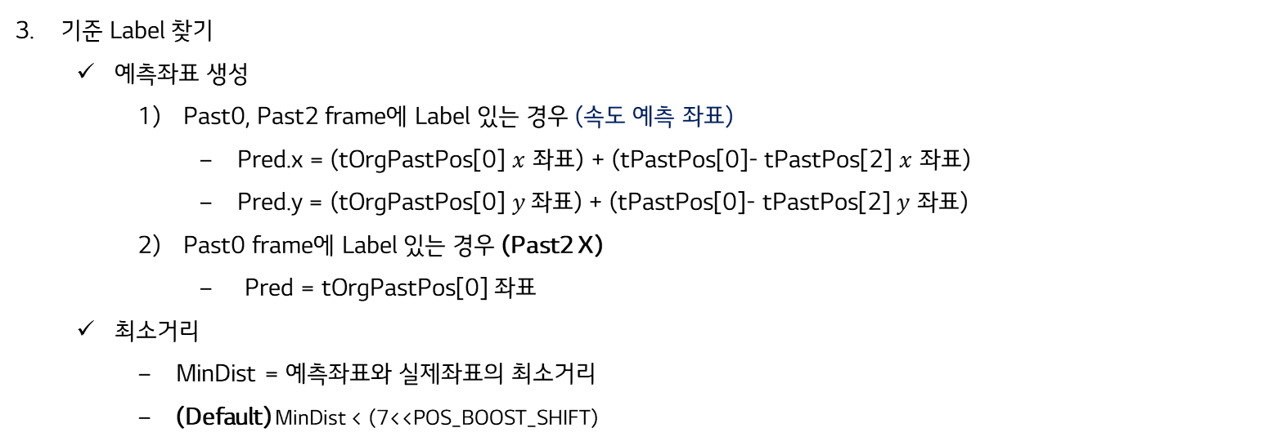
Calculation Position
3. 기준 Label 찾기
예측좌표 생성
Past0, Past2 frame에 Label 있는 경우 (속도 예측 좌표)
Pred.x = (tOrgPastPos[0] $x$ 좌표) + (tPastPos[0]- tPastPos[2] $x$ 좌표)
Pred.y = (tOrgPastPos[0] $y$좌표) + (tPastPos[0]- tPastPos[2] $y$ 좌표)
Past0 frame에 Label 있는 경우 (Past2 X)
Pred = tOrgPastPos[0] 좌표
최소거리
MinDist = 예측좌표와 실제좌표의 최소거리
(Default) MinDist < (7<<POS_BOOST_SHIFT)
Past2
Past0
Current
1
distance
1
1
2
2
2
예측좌표
3
실제좌표
3
3

Slide 52
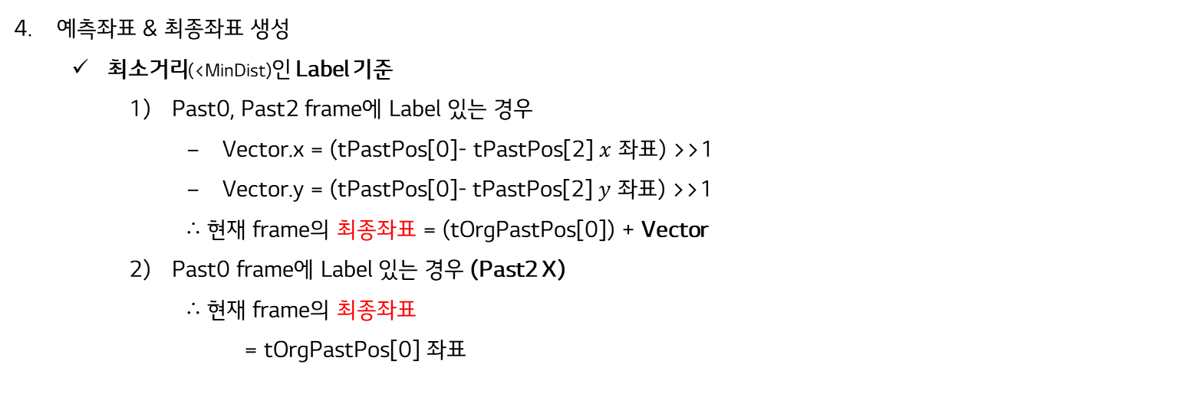
Calculation Position
4. 예측좌표 & 최종좌표 생성
최소거리(<MinDist)인 Label 기준
Past0, Past2 frame에 Label 있는 경우
Vector.x = (tPastPos[0]- tPastPos[2] $x$ 좌표) >>1
Vector.y = (tPastPos[0]- tPastPos[2] $y$ 좌표) >>1
∴ 현재 frame의 최종좌표 = (tOrgPastPos[0]) + Vector
Past0 frame에 Label 있는 경우 (Past2 X)
∴ 현재 frame의 최종좌표
= tOrgPastPos[0] 좌표
Past2
Past0
Current
1
MinDist
1
1
2
2
예측좌표
실제좌표
3
3

Slide 53
Is Center Match
2개 이상의 Label이 가까운 위치에 지속적으로 입력된 경우, 아래 두 경우를 구분해서 처리
실제로 가까운 위치에 Touch 된 경우 : 일반 매칭 수행
한 위치에 지속적으로 Touch 되었지만, 각각 다른 좌표로 계산된 경우 : Center Match 수행
구분 기준
Label이 두 개 이상인 경우 (Finger > 1)
이전, 현재 frame의 Label 개수 같은 경우 (Current finger == Prev Finger)
여러 Label이 인정한 영역 내에 존재하는 경우 (Rect Dist.x, y < Thd)
기준을 모두 만족하는 경우 Center Match 수행
1
Ex. Match
Dist.x + Dist.y < Thd
→ Center Match 수행
1
4
2
4
2
Dist.y
3
3
#
: 실제 좌표 (Org)
Dist.x
: 전체 좌표 평균
Past Frame
Current Frame
* Thd = usCenterMatchDistanceThd << POS_BOOST_SHIFT
Notes:
일반 매칭
1) Label 두개 이상 2) Current finger != Prev finger 3) Rect “Max – Min” > Thd
Center match일경우 빨강벡터, 초록벡터의 차이값을 가지고 매칭시킴
매칭 이후 Tracking Distance Thd에 맞추기 위해 각 매칭좌표를 넣어준다.

Slide 54
Coordinate Smoothing- Parameter
Parameter | Range | Description | Default Value
usCenterMatchDistanceThd | Unsigned 32-bit | Center Match Distance 기반으로 예측좌표 사용을 위한 터치 영역의 최대 길이 | 13

Slide 55
Contents
Original Rawdata
Smoothing
Post-Process
Out-In drawing
In-Out drawing
Line Filter
Delta Calculation
Intensity Data
Touch Expect ?
NO
BaseLine Tracking
YES
Labeling
Split & Merge
Coord. Calculation
Tracking
Smoothing
Normal Touch ?
NO
YES
Report
Notes:
이전에 어느 단계까지 했는지, 지금은 어느 단계 하고있는지

Slide 56
Coordinate Smoothing
이전, 현재 좌표를 이용해서 좌표 smoothing
Jitter 등 원하지 않는 휨 현상을 보정 → 부드러운 drawing 되도록 함
Smoothing 강화 (이전 좌표 반영 비중↑)
1) Jitter 감소 (Linearity 개선)
2) Latency 증가
3) 곡선 drawing 시 왜곡 심함
(부드럽게 그려지지만, 반대로 작은 글씨 혹은 느리게 drawing 할 시 주관적 latency 좋지 않음)
Original 좌표
Filtered 좌표
Notes:
2) 이전 좌표 반영 비중 높을수록
이전 좌표와 가깝게 smoothing 좌표가 생성
Latency 증가 (실제 touch와 smoothing 좌표간 거리 발생)

Slide 57
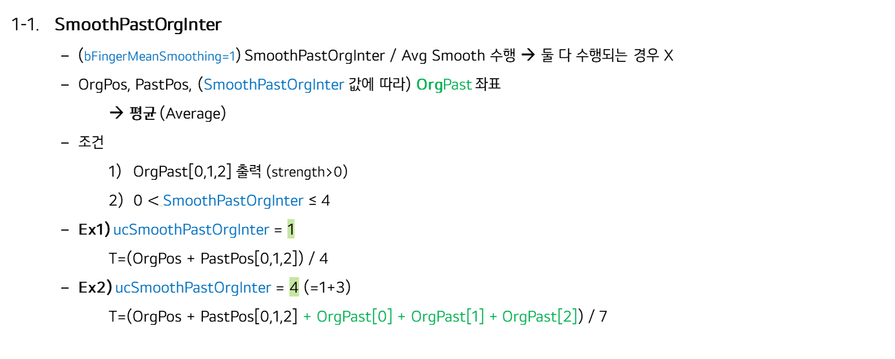
Coordinate Smoothing
1-1. SmoothPastOrgInter
(bFingerMeanSmoothing=1) SmoothPastOrgInter / Avg Smooth 수행 → 둘 다 수행되는 경우 X
OrgPos, PastPos, (SmoothPastOrgInter 값에 따라) OrgPast 좌표
→ 평균 (Average)
조건
OrgPast[0,1,2] 출력 (strength>0)
0 $<$SmoothPastOrgInter ≤ 4
Ex1) ucSmoothPastOrgInter = 1
T=(OrgPos + PastPos[0,1,2]) / 4
Ex2) ucSmoothPastOrgInter = 4 (=1+3)
T=(OrgPos + PastPos[0,1,2] + OrgPast[0] + OrgPast[1] + OrgPast[2]) / 7
ucSmoothPastOrgInter = 2 인 경우
C
P
: 이전 frame Original 좌표
(OrgPast)
P0
C
: 현재 frame Original 좌표
(OrgPos)
T
S0
S0
: 이전 frame Smoothing 좌표
(PastPos)
S1
T
: 현재 frame Smoothing 좌표
(Pos)
S2
Notes:
(bFingerMeanSmoothing=1 인 경우)
SmoothOrgInter, Avg smooth 둘 중 하나만 수행 (둘 다 수행되는 경우 없음)
/*parameter*/
SmoothPastOrgInter
↑ : OrgPast 비중 증가
(= OrgPast 좌표가 Past 좌표보다 뒤에 있으므로 ucSmoothPastOrgInter 키워줄수록 Smoothing 약해짐)
(그러나, drawing 속도, smoothing 정도에 따라 smoothing 약/강 정도 달라질 것으로 예상)

Slide 58
Coordinate Smoothing
1-2. Avg Smoothing
OrgPast, OrgPos 좌표의 평균
TMP0 = (OrgPast[2] + OrgPast[1]) / 2
TMP1 = (OrgPast[2] + OrgPast[1] + OrgPast[0]) / 3
TMP2 = (OrgPast[2] + OrgPast[1] + OrgPast[0] + OrgPos) / 4
TMP3 = (OrgPast[1] + OrgPast[0] + OrgPos) / 3
TMP4 = (OrgPast[0] + OrgPos) / 2
T = (TMP0 + TMP1 + TMP2 + TMP3 + TMP4) / 5
C
P
: 이전 frame Original 좌표
(OrgPast)
P0
TMP4
TMP3
C
: 현재 frame Original 좌표
(OrgPos)
T
TMP2
T
: 현재 frame Smoothing 좌표
(Pos)
P1
TMP1
TMP0
P2
Notes:
X= (13/12)[2]+(17/12)[1]+(17/12)[0]+(13/12)OrgPos
T=X/5
Avg smoothing 보다 SmoothPastOrgInter smoothing 강도 셈 (Past, OrgPast 둘다 고려하기 때문?)

Slide 59
Coordinate Smoothing
2. Distance-based Smoothing
PastPos, Pos 좌표간 distance 기반 가중치 합 (Weighted Sum)
distance = (PastPos, Pos 좌표간 distance) + cDisSmoothOffset
Pos = ((SmoothingCoefficient – distance) x PastPos + (distance x Pos) + SmoothingCoefficient/2) / SmoothingCoefficient
* SmoothingCoefficient =BV(lMoveSmoothingLevel)
C
P
: 이전 frame Original 좌표
(OrgPast)
P0
C
: 현재 frame Original 좌표
(OrgPos)
distance
S0
: 이전 frame Smoothing 좌표
(PastPos)
P1
S
S0
S
: 현재 frame Smoothing 좌표
(Pos)
P2
Notes:
1차 좌표 계산 수행하지 않는 경우 있음 → (bFingerMeanSmoothing=0)인 경우에는 2차 좌표 계산만 수행됨
SmoothingCoefficient/2 : 반올림
계수 기준으로 (SmoothingCoefficient – distance) + (distance) = SmoothingCoefficient 남으니까, SmoothingCoefficient로 나눠서 1로 만들어줌
(weighted sum과 비슷한 개념)
Avg smoothing과 비교해서,
짧게 drawing 할 수록(Distance 짧을수록) Jitter 크게 느껴지는 것 보정 (Jitter & 속도(Distance) 측면에서 고려)
/*parameter*/
cDisSmoothOffset
↑ : Pos 비중 증가 → Smoothing 약화
↓ : PastPos 비중 증가 → Smoothing 강화
lMoveSmoothingLevel
↑ : PastPos 반영 커짐 → Smoothing 강화

Slide 60
Coordinate Smoothing
Distance-based Smoothing “ Vector Prediction ”
기존 Avg Smoothing은 Jitter 감소 효과 있으나, Latency(터치 밀착감) 떨어짐
→ Latency 개선위해 Vector Prediction 적용
1. 이전 좌표들을 이용해 drawing 방향 예측
2. 실제 좌표를 예측된 직선에 정사영 → 예측 좌표(PredPos) 생성
3. (예측 좌표, 실제 좌표)의 가중치 합으로 좌표(T) 계산
4. (좌표(T), 이전 프레임 좌표)의 가중치 합으로 최종 좌표(S) 계산
(예측 좌표, 이전 프레임 좌표) 이용해서 최종 좌표 계산 → 직선 drawing에 강함 / 곡선일수록 오차 증가
좌표(T) 추가로 생성해서 곡선 drawing 시 오차 줄임
ProjectionVector
Dist
T
P
: 이전 frame Original 좌표
(OrgPast)
P0
C
S
C
: 현재 frame Original 좌표
(OrgPos)
P1
distance
S0
: 이전 frame Smoothing 좌표
(PastPos)
PrevVector
S0
CurrVector
P2
S
: 현재 frame Smoothing 좌표
(Pos)
$$≈$$
S2
$$≈$$
: PredPos
Notes:
Vector Prediction: distance-based smoothing 코드 내부에 위치 (Vector prediction define 되었을 시 distance-based 에서 함께 수행됨)

Slide 61

Coordinate Smoothing
2. Distance-based Smoothing “ Vector Prediction ”
distance = (PastPos[0], Pos 좌표간 distance) + cDisSmoothOffset
ProjectionEnable = YES 인 경우 (PastPos, Pos간 distance1 > usDistThdStationaryToMoving)
Drawing 방향 예측 : $ProjectionVector=\frac{PrevVector×\left(PrevVector.x×CurrVector.x + PrevVector.y×CurrVector.y\right)}{({PrevVector.x)}^{2}+({PrevVector.y)}^{2}}$
예측 좌표 : PredPos = PastPos + ProjectionVector
Pos(T) = ((ucVectorPredictionCoef – Dist) x PredPos + Dist x Pos + (ucVectorPredictionCoef/2))/ucVectorPredictionCoef
Dist = (Pos, PredPos 간 distance)
(DrawingFlag[i]=1) && Pos가 Edge에 위치한 경우
Pos(T) = (PredPos + Pos(T) + 1)/2
4. 최종 좌표
Pos(S) = ((SmoothingCoefficient – distance)xPastPos[0] + (distance2 x Pos(T))+SmoothingCoefficient/2)/SmoothingCoefficient
* SmoothingCoefficient =BV(lMoveSmoothingLevel)
bInterpolation_On
0 : PastPos = PastPos[2]
1 : PastPos = PastPos[4]
ProjectionVector
Dist
T
P
: 이전 frame Original 좌표
(OrgPast)
P0
C
S
distance2
C
: 현재 frame Original 좌표
(OrgPos)
P1
S0
: 이전 frame Smoothing 좌표
(PastPos)
PrevVector
S0
CurrVector
P2
S
: 현재 frame Smoothing 좌표
(Pos)
$$≈$$
distance1
S2
$$≈$$
: PredPos
Notes:
Vector Prediction: distance-based smoothing 코드 내부에 위치 (Vector prediction define 되었을 시 distance-based 에서 함께 수행됨)
distance: (S0,C) (S0,T) 큰 차이 없을 것 / 원래 drawing 속도 반영하기 위해
ProjectionVector: ‘PrevVector에 C가 정사영 시 가장 가까운 좌표 (수선의 발)’ 를 가리키는 vector
PredPos = S2를 ProjectionVector가 가리키는 위치로 이동한 좌표
(Edge) Pos좌표 PredPos로 이동 → Smoothing 더 강하게 주기 위해
ProjectionEnable=YES (usDistThdStationaryToMoving 보다 빠르게 이동한 경우) : IIRProjectionVector=ProjectionVector
ProjectionEnable=NO : IIRProjectionVector=0
(IIRProjectionVector 변수는 label 별로 ProjectionEnable 값에 따라 설정해 주지만, 실제로 쓰이는 곳은 없음)

Slide 62
Coordinate Smoothing
3. Edge Smoothing
Smoothing 후 Pos 좌표가 edge에 위치하는 경우
Edge는 Center 영역보다 Jitter, Latency 가 안 좋아서(특성이 달라서), 한번 더 smoothing 수행
Distance = (PastPos, Pos 좌표간 distance) + cEdgeSmoothing_Finger_On
Pos = ((SmoothingCoefficient – distance) x PastPos + (distance x Pos) + SmoothingCoefficient/2) / SmoothingCoefficient
SmoothingCoefficient =BV(cEdgeSmoothing_Finger_On)
C
P
: 이전 frame Original 좌표
(OrgPast)
P0
C
: 현재 frame Original 좌표
(OrgPos)
distance
S0
: 이전 frame Smoothing 좌표
(PastPos)
P1
S
S0
S
: 현재 frame Smoothing 좌표
(Pos)
P2
Notes:
Smoothing 후 좌표가 Edge에 위치한 경우 한번 더 smoothing 수행
Edge는 Jitter, latency가 center일 때 보다 더 안좋음 (특성이 다름) → 때문에 한번 더 smoothing 해 줌
/*parameter*/
cEdgeSmoothing_Finger_On
↑ : distance & SmoothingCoefficient 커짐 (2의 승수)
→ PastPos 영향 커짐
→ Smoothing 강화

Slide 63
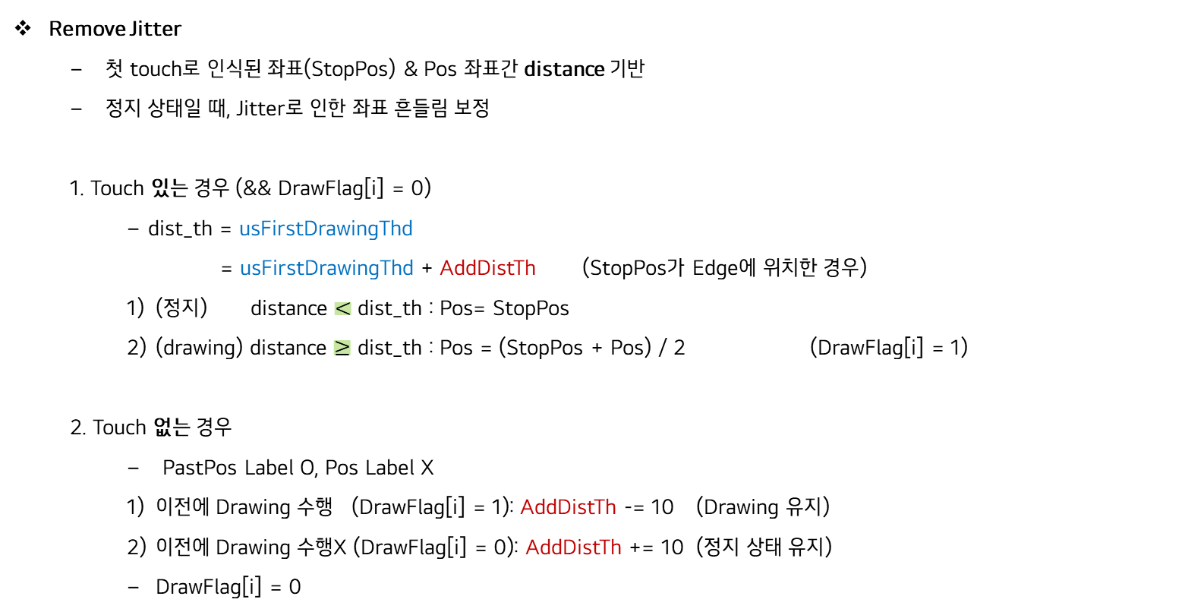
Coordinate Smoothing
Remove Jitter
첫 touch로 인식된 좌표(StopPos) & Pos 좌표간 distance 기반
정지 상태일 때, Jitter로 인한 좌표 흔들림 보정
1. Touch 있는 경우 (&& DrawFlag[i] = 0)
dist_th = usFirstDrawingThd
= usFirstDrawingThd + AddDistTh (StopPos가 Edge에 위치한 경우)
(정지) distance $<$ dist_th : Pos= StopPos
(drawing) distance $≥$ dist_th : Pos = (StopPos + Pos) / 2 (DrawFlag[i] = 1)
2. Touch 없는 경우
PastPos Label O, Pos Label X
이전에 Drawing 수행 (DrawFlag[i] = 1): AddDistTh -= 10 (Drawing 유지)
이전에 Drawing 수행X (DrawFlag[i] = 0): AddDistTh += 10 (정지 상태 유지)
DrawFlag[i] = 0
Notes:
distance 짧을 때 정지된 상태로 봄 (jitter 섞였다고 봄)
Threshold 강하게 할수록 작게 drawing 할 때 역시 Jitter로 판단하고 정지된 좌표 출력할 수 있음
2. DrawFlag[i] = 0 으로 수정 → 다음 frame에 touch 있는 경우 1. 단계가 수행될 수 있도록 함

Slide 64
Coordinate Smoothing- Parameter
Parameter | Range | Description | Default Value
bFingerMeanSmoothing | 0,1 | SmoothPastOrgInter, Average smoothing 수행 | 1
ucSmoothPastOrgInter | 0-255 | 고려할 OrgPast frame 수 결정 | 0
cDisSmoothOffset | Signed 16-bit | Distance-based smoothing 수행 시, 좌표간 distance 조정하는 offset | -32
lMoveSmoothingLevel | Unsigned 32-bit | Distance-based Smoothing Coefficient | 8
usDistThdStationaryToMoving | Unsigned 16-bit | Vector Prediction 수행하기 위한 최소 이동거리 | 64
ucVectorPredictionCoef | 0-255 | Vector prediction Coefficient | 0
cEdgeSmoothing_Finger_On | Signed 8-bit | Edge smoothing 수행 시 좌표간 distance 조정 | 32
usFirstDrawingThd | Unsigned 16-bit | Jitter 발생여부 판단하기 위한 최소 이동거리 | 128
ucFirstDrawingCellCnt | 0-255 | Jitter 발생여부 판단하기 위한 최소 cell 수 | 0

Slide 65
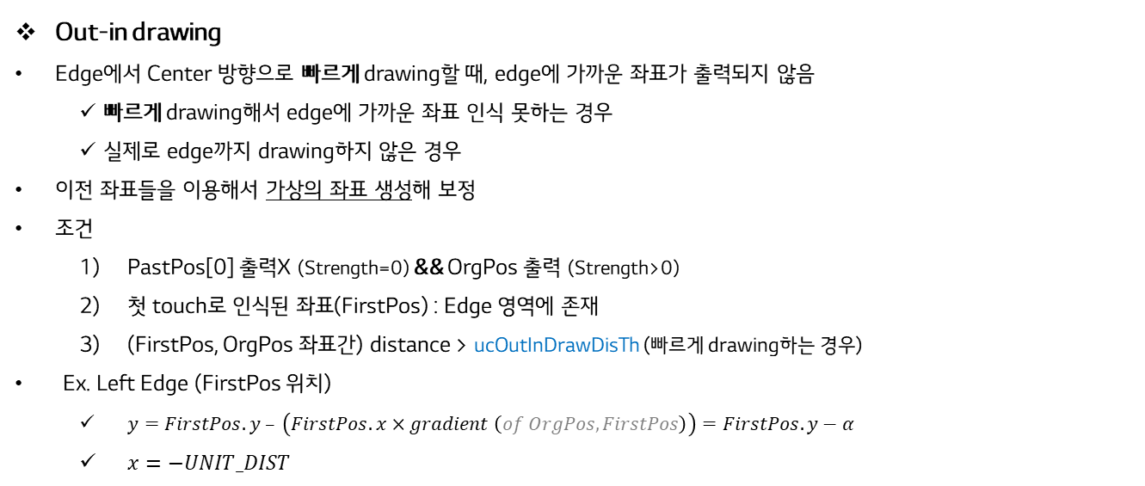
Coordinate Post-Process
Out-in drawing
Edge에서 Center 방향으로 빠르게 drawing할 때, edge에 가까운 좌표가 출력되지 않음
빠르게 drawing해서 edge에 가까운 좌표 인식 못하는 경우
실제로 edge까지 drawing하지 않은 경우
이전 좌표들을 이용해서 가상의 좌표 생성해 보정
조건
PastPos[0] 출력X (Strength=0) && OrgPos 출력 (Strength>0)
첫 touch로 인식된 좌표(FirstPos) : Edge 영역에 존재
(FirstPos, OrgPos 좌표간) distance > ucOutInDrawDisTh (빠르게 drawing하는 경우)
Ex. Left Edge (FirstPos 위치)
$y=FirstPos.y – \left(FirstPos.x×gradient \left(of OrgPos, FirstPos\right)\right)=FirstPos.y−α$
$x=−UNIT_DIST$
Edge
distance
Center
distance
출력 좌표
$$α$$
계산된 첫 좌표(FirstPos)
가상의 좌표
usOutInDrawEdgeTh
Notes:
항상 켜두는 것은 아님 -> 결국 가상의좌표를 생성해내는 것이기 때문에 ghost처럼 뜰 수도 있으므로
Data는 120Hz로 Mux 단위로 받음 → touch한 시점과 맞지 않으면, 역시 좌표인식 못하게됨
조건1) 만약 이전 frame의 좌표가 출력된 상태에서 가상으로 생성한 ‘이전‘ 좌표를 내보낸다면 섞일 가능성이 있으므로
iInternalXRes

Slide 66
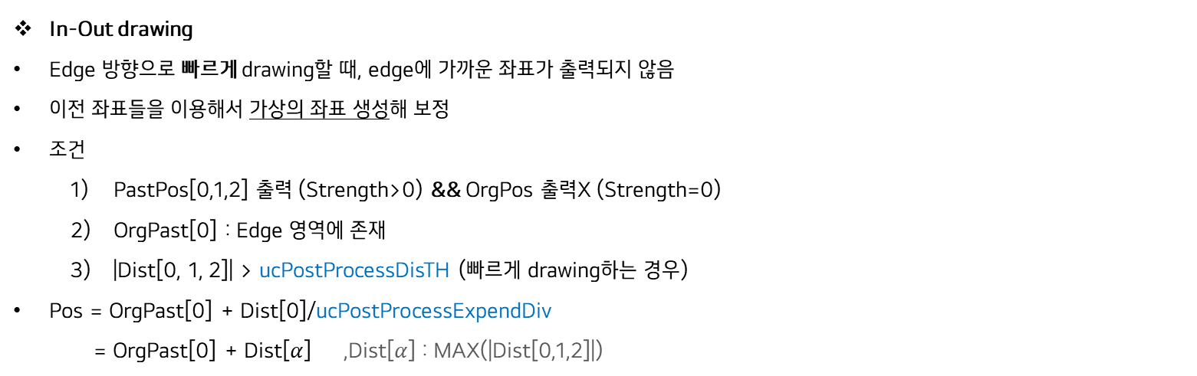
Coordinate Post-Process
In-Out drawing
Edge 방향으로 빠르게 drawing할 때, edge에 가까운 좌표가 출력되지 않음
이전 좌표들을 이용해서 가상의 좌표 생성해 보정
조건
PastPos[0,1,2] 출력 (Strength>0) && OrgPos 출력X (Strength=0)
OrgPast[0] : Edge 영역에 존재
|Dist[0, 1, 2]| > ucPostProcessDisTH (빠르게 drawing하는 경우)
Pos = OrgPast[0] + Dist[0]/ucPostProcessExpendDiv
= OrgPast[0] + Dist[$α$] ,Dist[$α$] : MAX(|Dist[0,1,2]|)
최외각 영역에 위치하지 않는 경우
Dist[2]
Dist[0]
최외각
Dist[1]
Edge
Dist[2]
Center
Dist[0]
Dist[1]
출력 좌표
가상의 좌표
cPostProcessEndMargin
usPostProcessEdgeTH
Notes:
In-out drawing은 일반적으로 항상 켜둠
Max(|Dist|) 사용 → 속도 가장 빠른 경우를 반영 → 가장 세게 smoothing 가해줌
/* parameter */
ucPostProcessExpendDiv 클수록
Dist[0] 영향 작아짐 (OrgPast[0] 영향 강해짐)
smoothing 영향

Slide 67
Coordinate Post-Process - Parameter
Parameter | Range | Description | Default Value
usOutInDrawEdgeTh | Unsigned 16-bit | Edge 경계(길이) | 256
ucOutInDrawDisTh | 0-255 | Out-In drawing 수행하는 최소 이동거리(속도) | 64
bPostProcessInterpolationMode | 0,1 | Post-Process 과정에서 Interpolation 수행 여부 | 0
usPostProcessEdgeTH | Unsigned 16-bit | Edge 경계(길이) | UNIT_DIST<<1
cPostProcessEndMargin | Signed 8-bit | 최외각 영역 경계(길이) | 50
ucPostProcessDisTH | 0-255 | In-Out drawing 수행하는 최소 이동거리(속도) | UNIT_DIST>>3
ucPostProcessExpendDiv | 0-255 | In-Out drawing 시 가상 좌표 위치 조정 | 1
bPostProcessInterpolationMode
0 : PastPos[1,2]
1 : PastPos[2,4]

Slide 68
Contents
Original Rawdata
Push Interpolation Touch Event
Push Real Touch Event
Line Filter
Delta Calculation
Intensity Data
Touch Expect ?
NO
BaseLine Tracking
YES
Labeling
Split & Merge
Coord. Calculation
Tracking
Smoothing
Normal Touch ?
NO
YES
Report
Notes:
이전에 어느 단계까지 했는지, 지금은 어느 단계 하고있는지

Slide 69
Interpolation
곡선 드로잉 시 부드럽게 표현하기 위해 실제 좌표를 interpolation하여 가상의 좌표 생성
Report rate를 두배로 상승시킴
60Hz
Time(s)
0
1/60
2/60
3/60
4/60
5/60
6/60
Interpolation
120Hz
Time(s)
0
1/60
2/60
3/60
4/60
5/60
6/60
: Real coordinate
: Interpolation coordinate

Slide 70
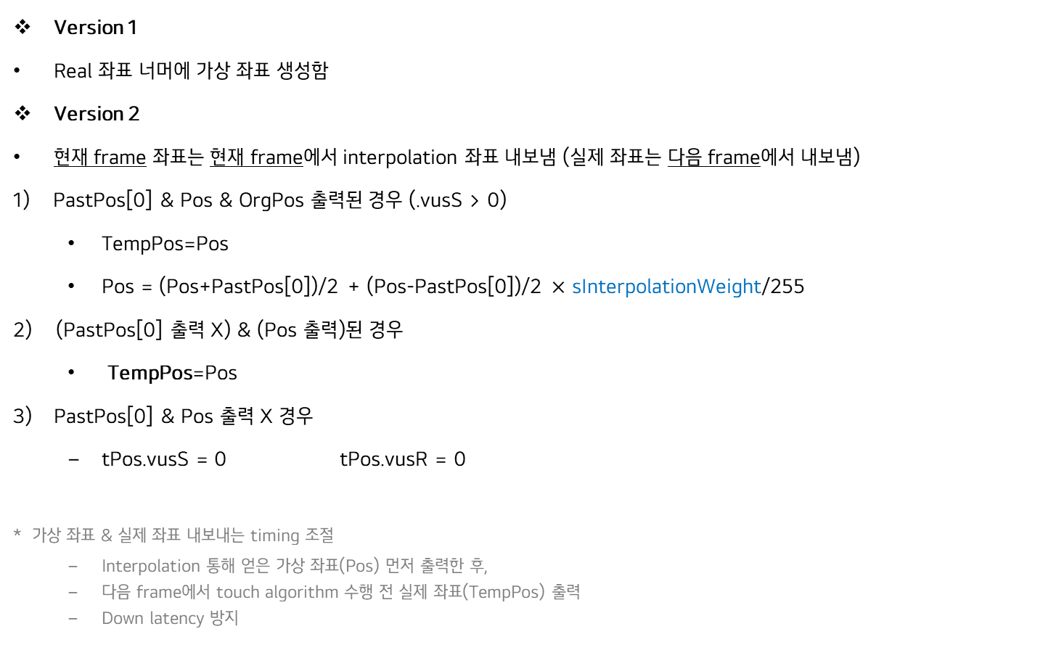
Interpolation
Version 1
Real 좌표 너머에 가상 좌표 생성함
Version 2
현재 frame 좌표는 현재 frame에서 interpolation 좌표 내보냄 (실제 좌표는 다음 frame에서 내보냄)
1) PastPos[0] & Pos & OrgPos 출력된 경우 (.vusS > 0)
TempPos=Pos
Pos = (Pos+PastPos[0])/2 + (Pos-PastPos[0])/2 $×$ sInterpolationWeight/255
2) (PastPos[0] 출력 X) & (Pos 출력)된 경우
TempPos=Pos
PastPos[0] & Pos 출력 X 경우
tPos.vusS = 0 tPos.vusR = 0
* 가상 좌표 & 실제 좌표 내보내는 timing 조절
Interpolation 통해 얻은 가상 좌표(Pos) 먼저 출력한 후,
다음 frame에서 touch algorithm 수행 전 실제 좌표(TempPos) 출력
Down latency 방지
P
P0
: 이전 frame 최종 좌표
(PastPos)
I
I
: interpolation 가상 좌표
P0
최종출력

Slide 71
Interpolation
Version 3 (Bezier Curve)
임의의 컨트롤 포인트 Q를 설정
직선 Q, P2 위의 점 A = (1-t)P2 + tQ (0 < t < 1)
직선 Q, P0 위의 점 B = (1-t)Q + tP0 (0 < t < 1)
P2 -> P1 -> P0 순으로 실제좌표가 계산됨
Q
B
P1
P0
P1
P0
A
P2
P2
P0’ = (1-t)A + tB (t = 3/4)
실제 좌표 P0가 계산된 시점에 P0’을 먼저 출력한 뒤 P0를 출력
P0’ = A/4 + B*3/4
= (P2/4 + 3Q/4)/4 + (Q/4 + P0*3/4)*3/4
= (P2 + 6Q + 9P0)/16
= (P2 + 6(2P1 – (P0 + P2)/2) + 9P0)/16
= (P2 + 12P1 – 3P0 – 3P2 + 9P0)/16
= (6P0 + 12P1 – 2P2)/16
= (3(P0+2P1)-P2)/8
직선 A, B 위의 점 P1 = (1-t)A + tB (0 < t < 1)
P0, P1, P2는 실제 좌표이고 t = 1/2이라 가정 (Q 역계산)
P1 = A/2 + B/2
= (P2/2 + Q/2)/2 + (Q/2 + P0/2)/2
= Q/2 + P2/4 + P0/4
→ Q = 2P1 - (P0 + P2)/2
Q
Q
B
A
P0’
B
P1
P0
P1
P0
A
P2
P2
Notes:
T=3/4 → 곡선 표현 가정

Slide 72

Interpolation
Version 3 (Bezier Curve)
현재 frame 좌표는 현재 frame에서 interpolation 좌표 내보냄 (실제 좌표는 다음 frame에서 내보냄)
PastPos[0,2] & Pos 출력
Pos = (3$×$(Pos + 2$×$PastPos[0]) –PastPos[2])/8
PastPos[0] & Pos & OrgPos 출력된 경우 (=Ver 2)
Pos = (Pos+PastPos[0])/2 + (Pos-PastPos[0])/2 $×$ sInterpolationWeight/255
(PastPos[0] 출력 X) & (Pos 출력)된 경우
TempPos = Pos

Slide 73
Interpolation - Parameter
Parameter | Range | Description | Default Value
ucFullFingerInterpolation_On | 0~3 | Interpolation version (0 : off) | 0
ucLocalFingerInterpolation_On | 0~3 | Interpolation version (0 : off) | 0
sInterpolationWeight | Singed Int 6 | Interpolation 수행 시 좌표간 distance 조정 | 128

Slide 74
Pend Touch
Touch algorithm의 앞선 단계에서 계산한 최종 좌표 출력
Local Finger Noise Remove
Pen, finger 교대로 sensing
→ Pen이 finger로 잘못 sensing되는 경우 발생 (finger sensing 시 pen 감도가 올라오는 경우)
Pen, finger 간 거리를 통해 잘못 sensing한 경우 구분
조건
Pen, finger의 거리가 가까운 경우
Finger의 MaxDelta < sFirstTouchOnMaxCellVal 인 경우
(현재 frame의 Label 1개인 경우 : MaxDelta < sFirstTouchOnMaxCellVal+20)
잘못 sensing한 finger 좌표는 출력하지 않음 (tPos.vusS = 0, cScreenDebCnt=0)
Palm Whole Touch Remove
bPalm_WholeTouchRemove = 1
Palm touch인 경우는 출력 X

Slide 75
Coord - Parameter
Parameter | Range | Description | Default Value
sFirstTouchOnMaxCellVal | Signed 16 | First touch Max delta threshold | 40
bPalm_WholeTouchRemove | 0,1 | 0: Palm touch 인식, 1: Palm touch 무시 | 0

Slide 76
Pend Touch
Touch algorithm의 앞선 단계에서 계산한 최종 좌표 출력
Coord. Modify Pos
이전 출력 좌표 이용해서 현재 좌표 위치 조정 (Edge expand, Clipping, Resolution)
현재 좌표 출력 여부 결정
Edge expand 수행 (Coord. Cal 단계에서도 수행)
Edge touch 시 끝까지 drawing하기 위해 좌표 조정
(MULTI_EDGE_COEF_EN=YES) && bDoNotExpandPos=0
bUseMultiEdgeCoef=1
Touch 시작 영역에 따라 edge expand 강도 구분 (ucEdgeExpandCoef[index])
0 : EdgeExpand (가장 강하게 edge expand 수행) : 현재 center에 위치 & touch 크기 큰 경우 (<vusR, width, height)
1 : EdgeExpand_small
: 현재 center에 위치(이전 2개 frame 출력) & touch 크기 작은 경우 (<vusR, width, height)
2 : EdgeExpand_medium
: 첫 touch가 edge에 위치
Notes:
ucEdgeExpandCoef : 0인 경우 (작지 않은 finger 로 edge drawing 할 경우 선이 매끄럽지 못함 → 가장 강하게 edge expand 수행)

Slide 77
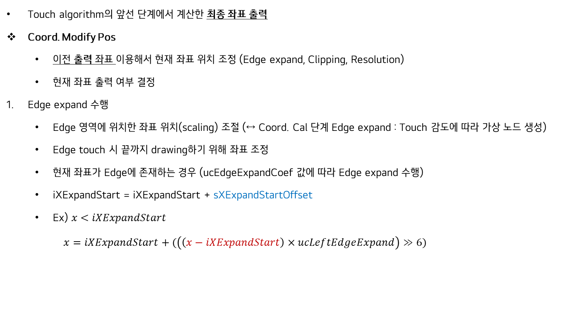
Pend Touch
Touch algorithm의 앞선 단계에서 계산한 최종 좌표 출력
Coord. Modify Pos
이전 출력 좌표 이용해서 현재 좌표 위치 조정 (Edge expand, Clipping, Resolution)
현재 좌표 출력 여부 결정
Edge expand 수행
Edge 영역에 위치한 좌표 위치(scaling) 조절 (↔ Coord. Cal 단계 Edge expand : Touch 감도에 따라 가상 노드 생성)
Edge touch 시 끝까지 drawing하기 위해 좌표 조정
현재 좌표가 Edge에 존재하는 경우 (ucEdgeExpandCoef 값에 따라 Edge expand 수행)
iXExpandStart = iXExpandStart + sXExpandStartOffset
Ex) $x<iXExpandStart$
$x=iXExpandStart+(\left(\left(x−iXExpandStart\right)×ucLeftEdgeExpand\right)≫6)$
iXExpandStart
Notes:
iXExpandStart : 1*UNIT_DIST
sXExpandStartOffset : 키울수록 Edge 영역 증가
X-iXExpandStart < 0 → Edge로 끌어당김

Slide 78
Coord - Parameter
Parameter | Range | Description | Default Value
ucLeftEdgeExpand | Unsigned 8-bit | Default edge expand 강도 | 100
ucRightEdgeExpand | Unsigned 8-bit | Default edge expand 강도 | 100
ucTopEdgeExpand | Unsigned 8-bit | Default edge expand 강도 | 100
ucBottomEdgeExpand | Unsigned 8-bit | Default edge expand 강도 | 100
bDoNotExpandPos | 0,1 | 0: Edge Expand 수행 1: Edge Expand 수행 X | 0
bUseMultiEdgeCoef | 0,1 | 0: default edge 사용, 1: 상황에 따라 edge expand 강도 바꿈 | 1
sXExpandStartOffset | Signed 16-bit | Edge Expand Offset | 256
sYExpandStartOffset | Signed 16-bit | Edge Expand Offset | 256

Slide 79
Coord - Parameter
Parameter | Range | Description | Default Value
ucLeftEdgeExpand_small | Unsigned 8-bit | Center에서 edge로 drawing할 때, edge expand 강도 | 73
ucRightEdgeExpand_small | Unsigned 8-bit | Center에서 edge로 drawing할 때, edge expand 강도 | 73
ucTopEdgeExpand_small | Unsigned 8-bit | Center에서 edge로 drawing할 때, edge expand 강도 | 73
ucBottomEdgeExpand_small | Unsigned 8-bit | Center에서 edge로 drawing할 때, edge expand 강도 | 73
ucLeftEdgeExpand_medium | Unsigned 8-bit | 첫 좌표 Edge에 위치할 때, edge expand 강도 | 75
ucRightEdgeExpand_medium | Unsigned 8-bit | 첫 좌표 Edge에 위치할 때, edge expand 강도 | 75
ucTopEdgeExpand_medium | Unsigned 8-bit | 첫 좌표 Edge에 위치할 때, edge expand 강도 | 75
ucBottomEdgeExpand_medium | Unsigned 8-bit | 첫 좌표 Edge에 위치할 때, edge expand 강도 | 75

Slide 80
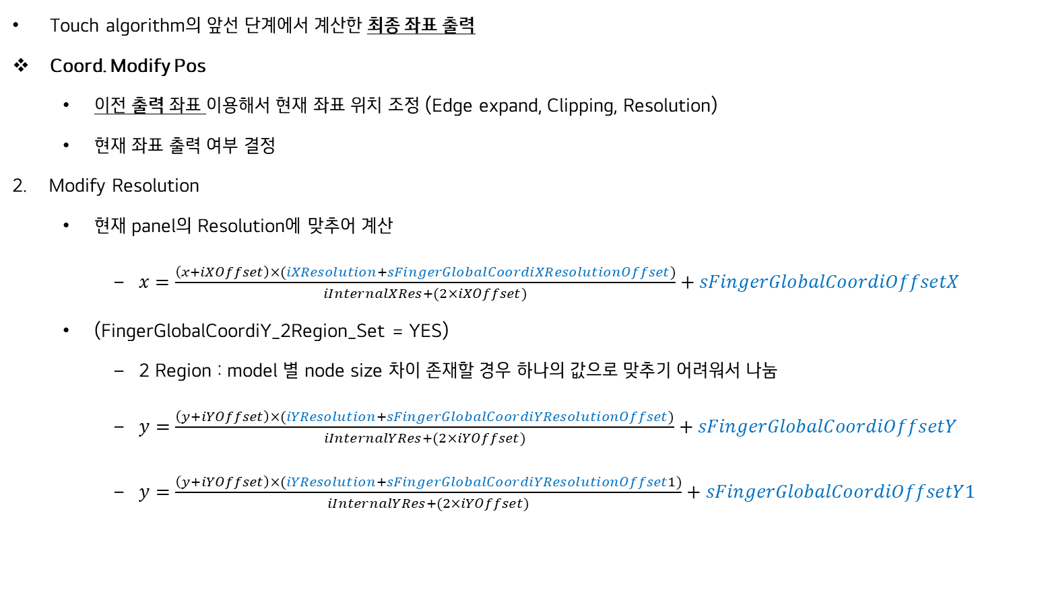
Pend Touch
Touch algorithm의 앞선 단계에서 계산한 최종 좌표 출력
Coord. Modify Pos
이전 출력 좌표 이용해서 현재 좌표 위치 조정 (Edge expand, Clipping, Resolution)
현재 좌표 출력 여부 결정
2. Modify Resolution
현재 panel의 Resolution에 맞추어 계산
$x=\frac{\left(x+iXOffset\right)×(iXResolution+sFingerGlobalCoordiXResolutionOffset)}{iInternalXRes+(2×iXOffset)}+sFingerGlobalCoordiOffsetX$
(FingerGlobalCoordiY_2Region_Set = YES)
2 Region : model 별 node size 차이 존재할 경우 하나의 값으로 맞추기 어려워서 나눔
$y=\frac{\left(y+iYOffset\right)×(iYResolution+sFingerGlobalCoordiYResolutionOffset)}{iInternalYRes+(2×iYOffset)}+sFingerGlobalCoordiOffsetY$
$y=\frac{\left(y+iYOffset\right)×(iYResolution+sFingerGlobalCoordiYResolutionOffset1)}{iInternalYRes+(2×iYOffset)}+sFingerGlobalCoordiOffsetY1$
Notes:
Touch algorithm은 실제 좌표*256한 좌표(Resolution) 사용
iXOffset
= UNIT_DIST * (2*iXEdgeNum-iXEdgeDen) / (2*iXEdgeDen)
= UNIT_DIST / 2
iInternalRes : 내부 Resolution
iResolution : 실제 Resolution
iInternalXRes = (ROW_MAX-1) << POS_BOOST_SHIFT
iInternalYRes = (COL_MAX-1) << POS_BOOST_SHIFT
/*parameter*/
$sFingerGlobalCoordiYResolutionOffset$ : 현재 좌표의 위치에 따라 scaling 조정 정도(운동량) 다름 (현재 좌표=0 이면 parameter값 조정해도 위치 변화 X)
$sFingerGlobalCoordiOffsetX$ : 현재 좌표의 위치와 상관없이 scaling 조정 정도(운동량) 같음

Slide 81
Coord - Parameter
Parameter | Range | Description | Default Value
iXResolution | Integer | 표준 resolution | 0
iYResolution | Integer | 표준 resolution | 0
sFingerGlobalCoordiXResolutionOffset | Signed Int 16 | X축 좌표 scaling 조절 | 0
sFingerGlobalCoordiYResolutionOffset | Signed Int 16 | Y축 좌표 scaling 조절 | 0
sFingerGlobalCoordiYResolutionOffset1 | Signed Int 16 | Y축 좌표 scaling 조절 | 0
sFingerGlobalCoordiOffsetX | Signed Int 16 | X축 좌표 위치 조정 | 0
sFingerGlobalCoordiOffsetY | Signed Int 16 | Y축 좌표 위치 조정 | 0
sFingerGlobalCoordiOffsetY1 | Signed Int 16 | Y축 좌표 위치 조정 | 0

Slide 82
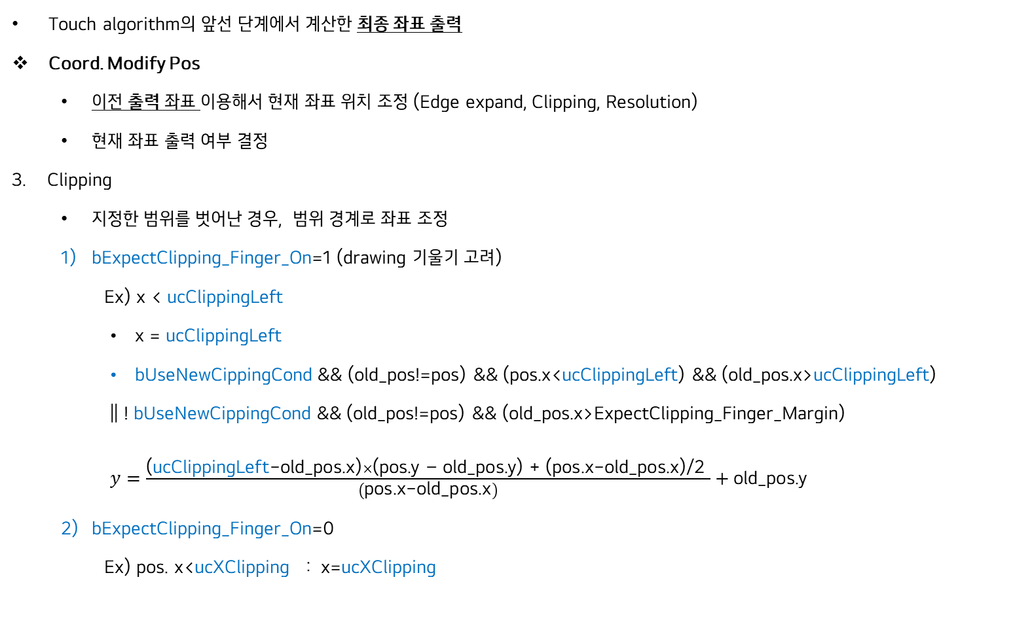
Pend Touch
Touch algorithm의 앞선 단계에서 계산한 최종 좌표 출력
Coord. Modify Pos
이전 출력 좌표 이용해서 현재 좌표 위치 조정 (Edge expand, Clipping, Resolution)
현재 좌표 출력 여부 결정
3. Clipping
지정한 범위를 벗어난 경우, 범위 경계로 좌표 조정
bExpectClipping_Finger_On=1 (drawing 기울기 고려)
Ex) x < ucClippingLeft
x = ucClippingLeft
bUseNewCippingCond && (old_pos!=pos) && (pos.x<ucClippingLeft) && (old_pos.x>ucClippingLeft)
|| ! bUseNewCippingCond && (old_pos!=pos) && (old_pos.x>ExpectClipping_Finger_Margin)
$y=\frac{\text{(}\text{ucClippingLeft}\text{−}\text{old}\text{_}\text{pos}\text{.}\text{x}\text{)}×\text{(}\text{pos}\text{.}\text{y}\text{ – }\text{old}\text{_}\text{pos}\text{.}\text{y}\text{) + (}\text{pos}\text{.}\text{x}\text{−}\text{old}\text{_}\text{pos}\text{.}\text{x}\text{)/2 }}{\left(\text{pos}\text{.}\text{x}\text{−}\text{old}\text{_}\text{pos}\text{.}\text{x}\right)}+\text{old}\text{_}\text{pos}\text{.}\text{y}$
bExpectClipping_Finger_On=0
Ex) pos. x<ucXClipping : x=ucXClipping
ucClippingLeft
Notes:
/*변수정리*/
//old_pos : 실제 이전 frame에서 출력되었던 old_pos /OR/ 현재 frame에서 출력되는 Pos
//Pos: Edge_expand 수행 한 Pos (현재 frame에서 출력되는 Pos와 값 다름)
bExpectClipping_Finger_On 수행하는 경우, drawing 기울기 고려해서 좌표 계산
ExpectClipping_Finger_Margin = 200

Slide 83
Coord - Parameter
Parameter | Range | Description | Default Value
bExpectClipping_Finger_On | 0,1 | 0: Clipping 수행 X, 1: Clipping 수행 | 0
ucClippingLeft | Unsigned Int 8 | Clipping Left 범위 | 0
ucClippingRight | Unsigned Int 8 | Clipping Right 범위 | 0
ucClippingTop | Unsigned Int 8 | Clipping Top 범위 | 0
ucClippingBottom | Unsigned Int 8 | Clipping Bottom 범위 | 0
bUseNewCippingCond | 0,1 | Clipping 수행 조건 나눔 0: 이전 조건, 1: 새로 추가한 조건 | 1
ucXClipping | Unsigned Int 8 | Clipping Left/Right 범위 | 0
ucYClipping | Unsigned Int 8 | Clipping Top/Bottom 범위 | 0

Slide 84
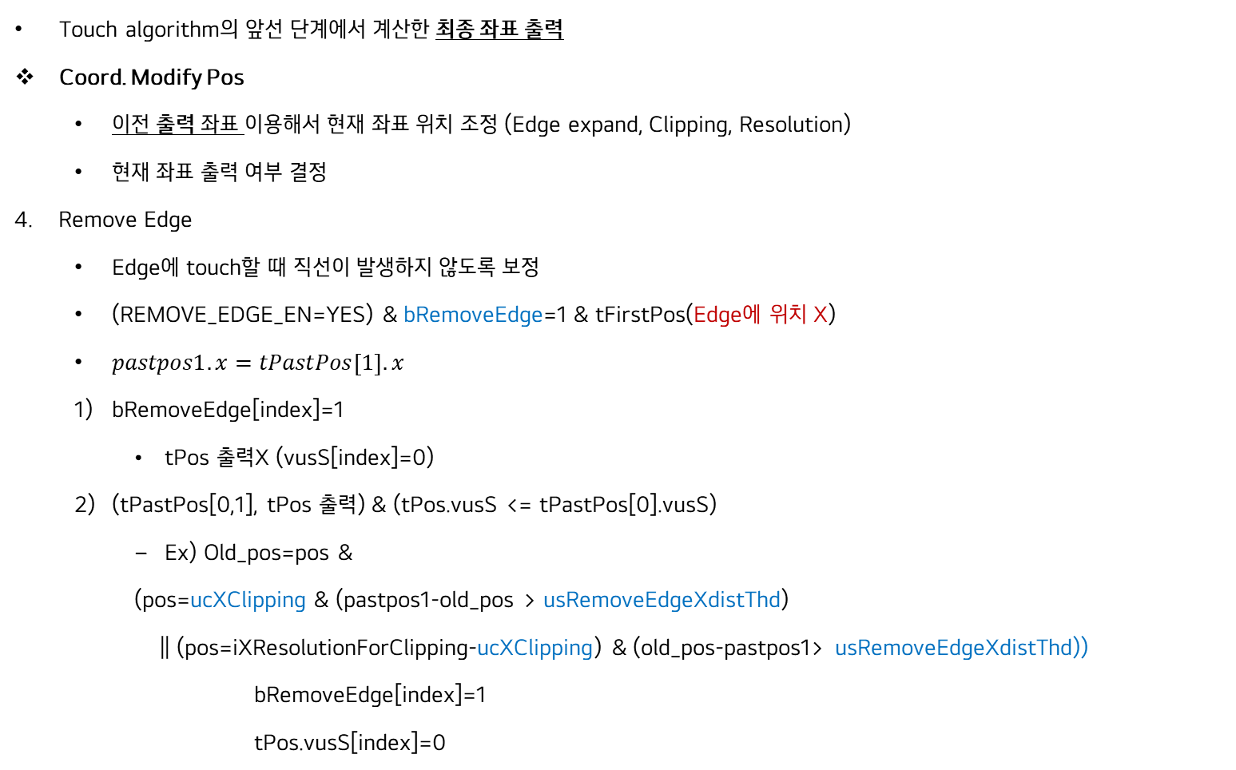
Pend Touch
Touch algorithm의 앞선 단계에서 계산한 최종 좌표 출력
Coord. Modify Pos
이전 출력 좌표 이용해서 현재 좌표 위치 조정 (Edge expand, Clipping, Resolution)
현재 좌표 출력 여부 결정
4. Remove Edge
Edge에 touch할 때 직선이 발생하지 않도록 보정
(REMOVE_EDGE_EN=YES) & bRemoveEdge=1 & tFirstPos(Edge에 위치 X)
$pastpos1.x=tPastPos\left[1\right].x$
bRemoveEdge[index]=1
tPos 출력X (vusS[index]=0)
(tPastPos[0,1], tPos 출력) & (tPos.vusS <= tPastPos[0].vusS)
Ex) Old_pos=pos &
(pos=ucXClipping & (pastpos1-old_pos > usRemoveEdgeXdistThd)
|| (pos=iXResolutionForClipping-ucXClipping) & (old_pos-pastpos1> usRemoveEdgeXdistThd))
bRemoveEdge[index]=1
tPos.vusS[index]=0
ucXClipping
Notes:
iXResolutionForClipping=iXResolution-1
tFirstPos : Edge에 위치하는 경우는 Edge에서 drawing 출력되어야 하기 때문에
한번 bRemoveEdge[index]=1로 지정된 touch에 대해서는 계속해서 touch가 remove됨

Slide 85
Coord - Parameter
Parameter | Range | Description | Default Value
bRemoveEdge | 0,1 | 0:Remove edge 수행X, 1: Remove edge 수행 | 1
usRemoveEdgeXdistThd | Unsigned Int 16 | Remove edge distance threshold | 70
usRemoveEdgeYdistThd | Unsigned Int 16 | Remove edge distance threshold | 70

Slide 86
Pend Touch
Touch algorithm의 앞선 단계에서 계산한 최종 좌표 출력
First Long Distance Moved
첫 좌표인 경우 : ucMoveThd = ucFirstMoveEventTHD
그렇지 않은 경우 : ucMoveThd = ucMoveEventTHD
첫 좌표 || (distX >= ucMoveThd_X || distY >= ucMoveThd_Y) 움직임이 있는 경우
NewID++
tItem.bTouch=YES
tItem.bHover=NO
tItem.bScreen=YES
tItem.bPalm=bIsPalm
tItem.b4FingerID=i+1 OR Id_Map[i] (ID_MAPPING_CHANGE인 경우)
tItem.ucRowStart=0
SET_POS(tItem,pos)
tItem.ucWidth=MIN(tPos.vusR, UINT8_MAX)
tPastSentPos=tPos (x,y좌표, vusS, vusR)
tRealPastSentPos=pos (coord. Modify pos 거치기 전 좌표)
SendData() : USB로 data 전송
distX = pos.x – old_pos.x
distY = pos.y – old_pos.y

Slide 87
Pend Touch
Touch algorithm의 앞선 단계에서 계산한 최종 좌표 출력
First Long Distance Moved
첫 좌표인 경우 : ucMoveThd = ucFirstMoveEventTHD
그렇지 않은 경우 : ucMoveThd = ucMoveEventTHD
첫 좌표 X || (distX < ucMoveThd_X || distY < ucMoveThd_Y) 움직임 거의 없는 경우
tItem.bTouch=YES
tItem.bHover=NO
tItem.bScreen=YES
tItem.bPalm=bIsPalm
tItem.b4FingerID=i+1 OR Id_Map[i] (ID_MAPPING_CHANGE인 경우)
tItem.ucRowStart=0
SET_POS(tItem,old_pos) : 이전 좌표 그대로 유지
tItem.ucWidth=MIN(tPos.vusR, UINT8_MAX)
tPastSentPos=tPos (x,y좌표, vusS, vusR)
tRealPastSentPos=pos (coord. Modify pos 거치기 전 좌표)
SendData() : USB로 data 전송
distX = pos.x – old_pos.x
distY = pos.y – old_pos.y

Slide 88
Coord - Parameter
Parameter | Range | Description | Default Value
ucFirstMoveEventTHD | Unsigned Int 8 | First touch threshold | 5
ucMoveEventTHD | Unsigned Int 8 | First touch 이후 touch threshold | 20

